Slide 1
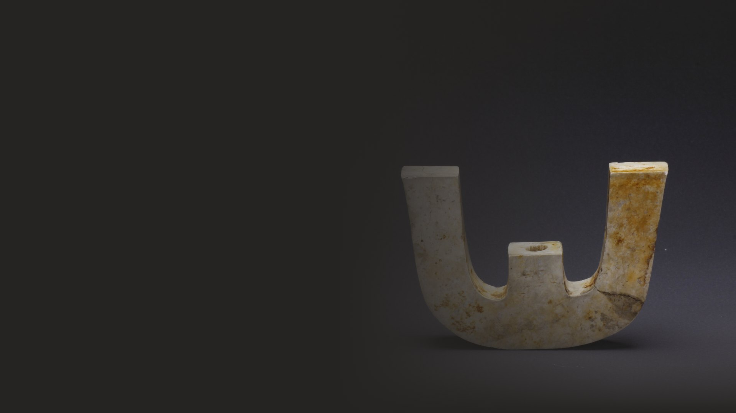

良渚文化 IP 授权
MMXXVI
五千年文明源代码
良渚
邀您续写传奇
The Source Code of Five Thousand Years
IP 授权合作介绍
杭州 · 良渚 · 2026
LIANGZHU CULTURE
世界遗产 · 良渚古城遗址

Slide 2
目 录
CONTENTS
壹
良渚的文明坐标
伍
产品示意参考
THE SOURCE CODE OF CIVILIZATION
PRODUCT REFERENCES
贰
IP 内核价值引擎
陆
合作模式
THE CORE VALUE ENGINE
PARTNERSHIP MODELS
叁
IP 的赋能场景
柒
联系方式
EMPOWERMENT SCENARIOS
CONTACT
肆
合作案例
COLLABORATION CASES
LIANGZHU CULTURE
良渚文化 IP 授权 · 2026

Slide 3

壹
PART ONE
良渚的文明坐标
The Source Code of Five Thousand Years
LIANGZHU CULTURE
良渚文化 IP 授权 · 2026

Slide 4

开篇陈述 · 瑶山祭坛
中华五千年文明，
从这里开始
这里是实证中华五千年文明史的圣地。2019 年，良渚古城遗址被列入《世界遗产名录》，标志着中华五千年文明史得到了国际社会的普遍认可。
这里是东亚最早的国家形态，拥有中国最早的大型水利系统、最早的成熟稻作农业。
良渚，是中华文明诞生时的模样，
是每一个中国人
文化基因的底层代码。
PART 1 · The Source Code of Five Thousand Years
良渚的文明坐标

Slide 5
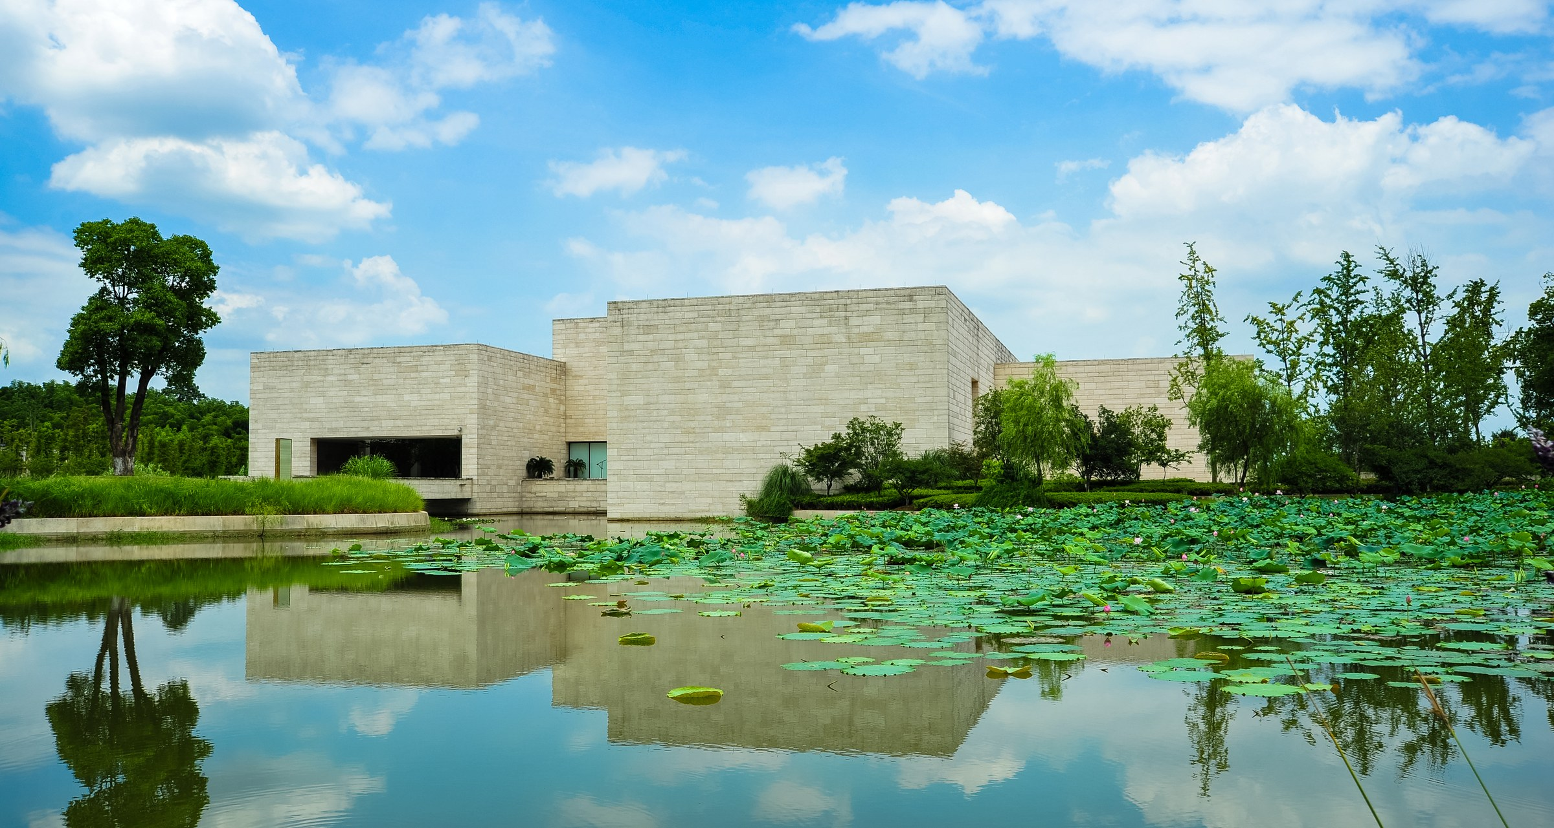
世界遗产 · 中华文明起源
WORLD HERITAGE
良渚古城遗址，2019 年正式列入《世界遗产名录》——标志着中华五千年文明史获得国际学界的广泛认可。
5300 —4300 年前
具有统一信仰、以稻作农业为经济基础的区域性国家，分布于长江下游太湖流域
300 万平方米
中华第一城 —— 宫殿区、内城、外城三级结构
最早 的堤坝系统
中国迄今发现最早的大型水利工程遗址，世界上最早的堤坝系统之一
「
良渚遗址是中华五千年文明史的实证，是世界文明的瑰宝。
—— 习近平
PART 1 · The Source Code of Five Thousand Years
良渚的文明坐标

Slide 6
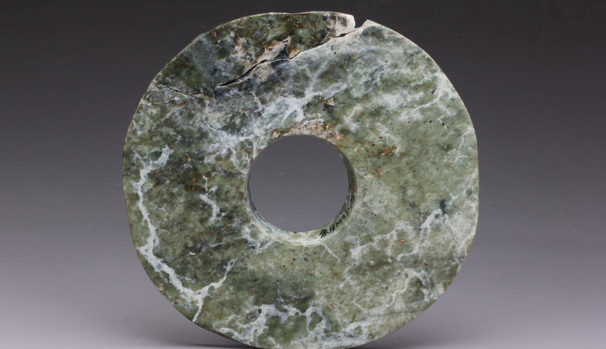
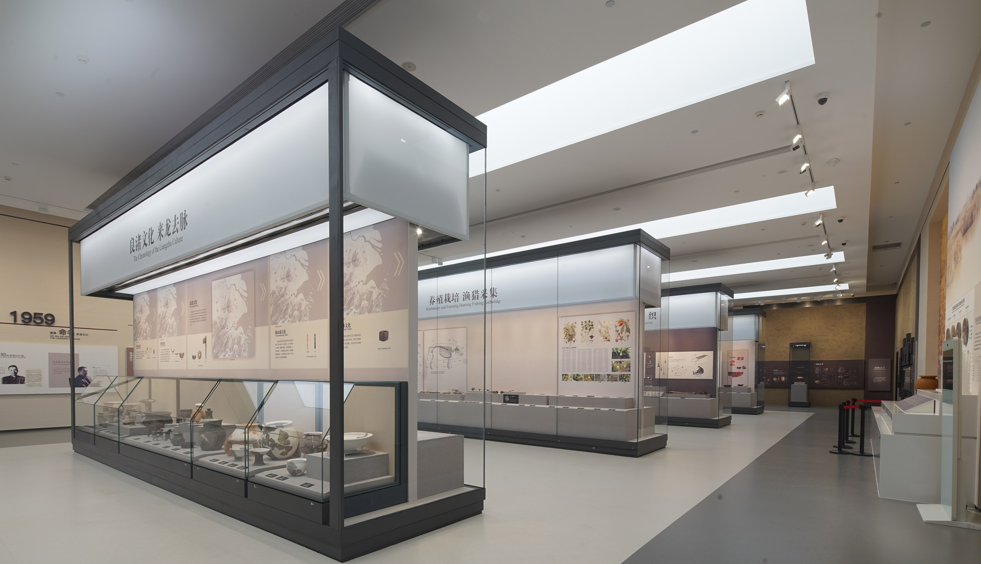
神王之国 · 文明开创性
WORLD HERITAGE
神王合一
池中寺遗址
玉琮、玉璧、玉钺构成完整的玉礼器体系，彰显神权与王权的统一，是中华文明多元一体格局的重要源头。
20余万公斤
出土炭化稻谷 20 多万公斤，是良渚时期国家级的粮食储备中心。
玉璧 · 礼天之器
工艺高峰
多功能水利系统
良渚玉器制作技术高超，达到中国史前治玉水平的高峰，是新石器时代手工业技术的巅峰。
展现中国早期水利工程的科学性，是世界城市建设史上的杰作。
良渚博物院 · 展厅内景
良渚文明，是物质文明与精神文明协同发展的杰出代表。
PART 1 · The Source Code of Five Thousand Years
良渚的文明坐标

Slide 7

「
在中华文明 5000 年历史的文明谱系上，
良渚代表的是远古原生文明的起源。更是「创造」「秩序」与「人类智慧」的
第一次伟大觉醒。
创造
秩序
人类智慧
THE FIRST GREAT AWAKENING
PART 1 · The Source Code of Five Thousand Years
良渚的文明坐标

Slide 8
国家级战略的确定性加持
NATIONAL STRATEGY
01
国家最高领导人亲自倡议
02
「十五五」国家规划正式纳入
2023 年，国家主席习近平在「一带一路」国际合作高峰论坛上亲自宣布举办「良渚论坛」，并向首届论坛致贺信。国家元首的直接背书，使良渚上升为国家文化外交的核心名片。
2026 年 3 月，「良渚论坛」被写入国家「十五五」规划纲要，明确要求「持续办好良渚论坛」。写入五年规划，意味着长达五年的确定性增长通道已经打开。
03
全球文明对话的国家级平台
04
良渚博物院二期建设推进
「良渚论坛」已成功举办三届，累计吸引全球 115 个国家和地区的 1300 余名嘉宾参加，成为中华文明与世界文明交流互鉴的固定国家级对话机制。
二期工程总建筑面积约 6 万平方米，已列入重要建设计划。博物馆的物理扩容，标志着文化影响力的持续攀升。
从国家元首的亲自倡议，到写入「十五五」规划纲要——良渚正在从「文明圣地」进化为「文明对话的世界舞台」。
PART 1 · The Source Code of Five Thousand Years
良渚的文明坐标

Slide 9
市场热度飙升——从「文明遗产」到「文化现象」
MARKET MOMENTUM
3亿元
241.6万人次
文化消费
文旅热度
2025 年文创上新 600 余款，年度总销售额突破 3 亿元——消费者用真金白银投票的真实市场信号。
2026 年五一假期全区接待游客量，日均客流近 50 万人次。「匠心良渚 · 神纹之约」等沉浸式活动持续火爆。
3000篇次
1000余家
全网声量
产业集聚
2025 年主流媒体宣发近 3000 篇次，国家级媒体超 600 篇次，央视《新闻联播》8 次报道。荣获微博「年度文化影响力遗址」。
良渚文化大走廊已集聚中大规模以上企业 1000 余家，文化从业人数近 5000 人；中国（良渚）数字文化社区已吸引 500 多家企业入驻。
从 3 亿元的文创消费，到 50 万人次的日均客流——良渚正在从历史学家的研究对象，变成普通人的消费选择和社交谈资。
PART 1 · The Source Code of Five Thousand Years
良渚的文明坐标

Slide 10
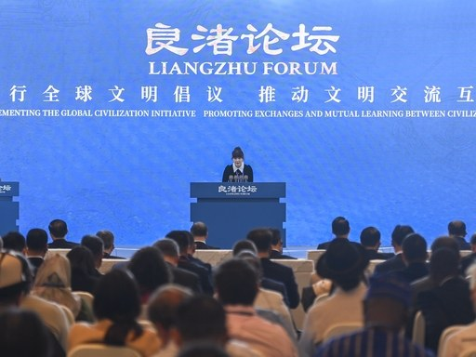
ABOUT THE FORUM
「经贸有博鳌，文化有良渚」
国家级文明对话平台
2023 年，国家主席习近平在第三届「一带一路」国际合作高峰论坛上亲自宣布举办「良渚论坛」。由文化和旅游部、国家文物局、浙江省人民政府联合主办，已成功举办三届。以其高规格和国际影响力，成为中华文明与世界文明交流互鉴的重要名片。
300+
「1+4+6」
全球嘉宾的智慧交汇
多元格局
第三届论坛吸引超过 300 名中外嘉宾，覆盖 60 多个国家和地区。
1 个主论坛、4 个分论坛及 6 个配套活动，从多维度探讨文明的传承与创新。
良渚论坛 · 主舞台
PART 1 · The Source Code of Five Thousand Years
良渚的文明坐标

Slide 11
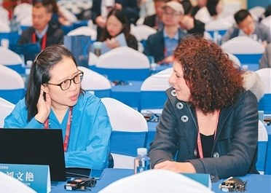
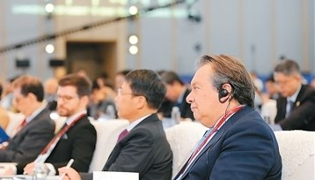
ABOUT THE FORUM
赋予品牌对话世界的入场券
让「国家级平台」成为品牌的「超级加速器」
当品牌与良渚 IP 结合，它获得的不仅是五千年的文化深度，更是一个在全球视野下展示自己的舞台。
壹
全球关注度的「引力场」
作为写入「十五五」规划的国家任务，论坛吸引着全球学者、媒体、政策制定者的目光，为合作品牌提供无与伦比的亮相机会。
贰
高端圈层的「通行证」
随着诺金酒店等高端配套签约入驻，论坛将吸引更多全球影响力人物。合作品牌可借此切入高端文化圈层，建立顶级人脉。
良渚论坛 · 全球嘉宾
叁
高端内容的「生成器」
论坛本身就是每年固定的内容生产引擎。品牌可与之深度共创——参与国潮品牌打造、联合举办艺术展，成为文化趋势的引领者。
PART 1 · The Source Code of Five Thousand Years
良渚的文明坐标

Slide 12

贰
PART TWO
IP 内核价值引擎
The Source Code of Five Thousand Years
LIANGZHU CULTURE
良渚文化 IP 授权 · 2026

Slide 13
市场现状 — 品牌的 三重焦虑
MARKET CONTEXT
01
02
03
审美同质化
文化深度饥渴
体验场景缺失
国潮赛道拥挤，龙凤、仙鹤、飞天纹样已被过度使用。消费者审美疲劳，品牌急需一个同样厚重、但完全未被开采的、纯净的视觉蓝海。
年轻一代不再满足于符号的简单「贴图」。他们渴望品牌能提供真正的知识、独特的情绪价值和深度的身份认同。
线上流量见顶，品牌急需线下有质感、能出片、有深厚故事可讲述的文化场域，来做用户沉淀和高端体验活动。
这，正是良渚 IP 被严重低估的战略价值——良渚文化恰好是这三重焦虑的精准解药。
PART 2 · The Source Code of Five Thousand Years
IP 内核价值引擎

Slide 14
IP 内核 · 五大关键词
FIVE KEYWORDS
良渚代表的不只是中华民族屹立于世界之巅的「文明高度」，更是融入日常、延续千年的一套中国式的「生活哲学」。
01
02
03
04
05
极简审美
高智风格
脚踏实地
精神原乡
信仰之力
极限传承
极致匠心
硬核精神
东方色盘
美学追求
PART 2 · The Source Code of Five Thousand Years
IP 内核价值引擎

Slide 15
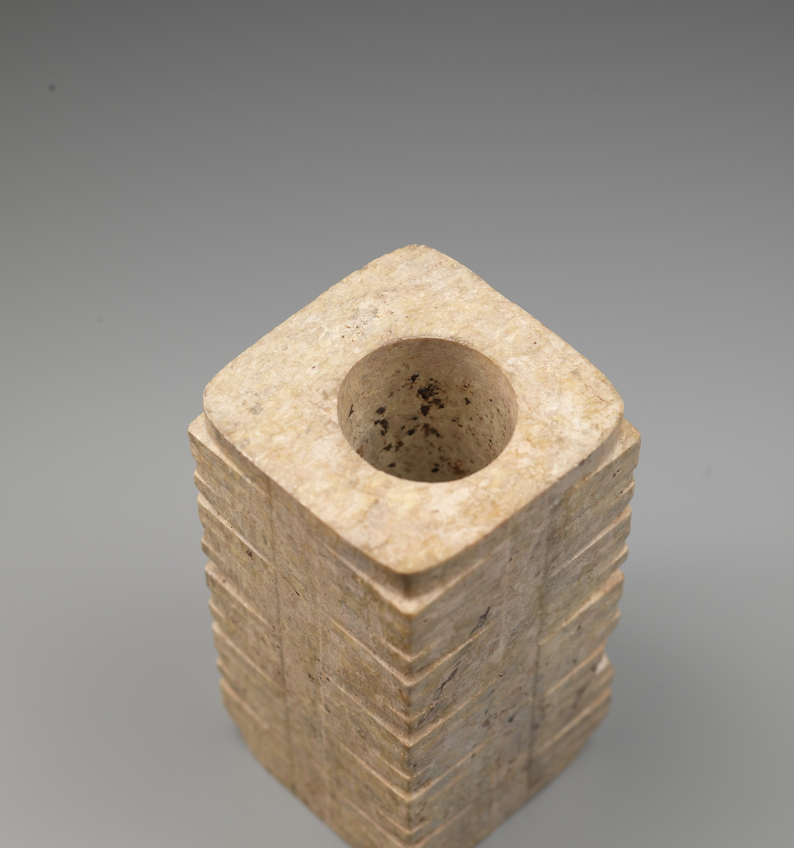
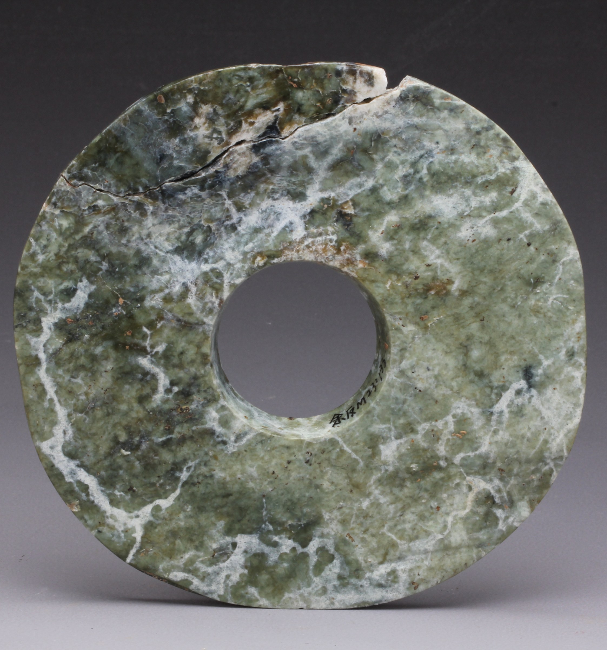
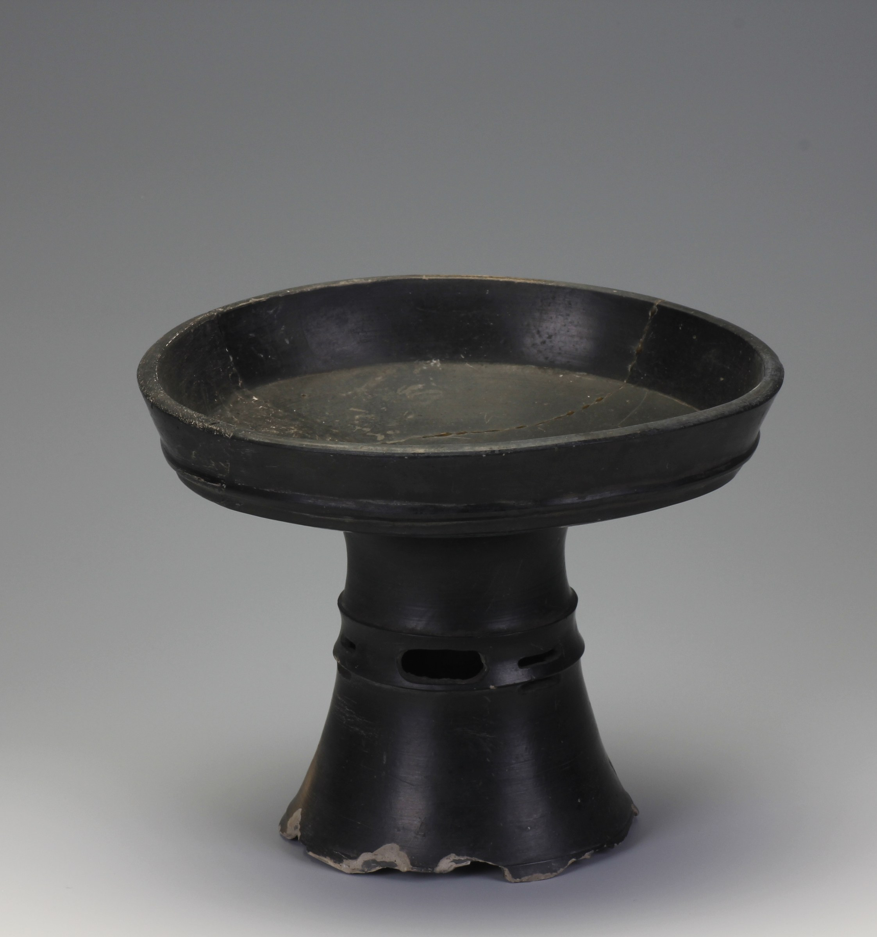
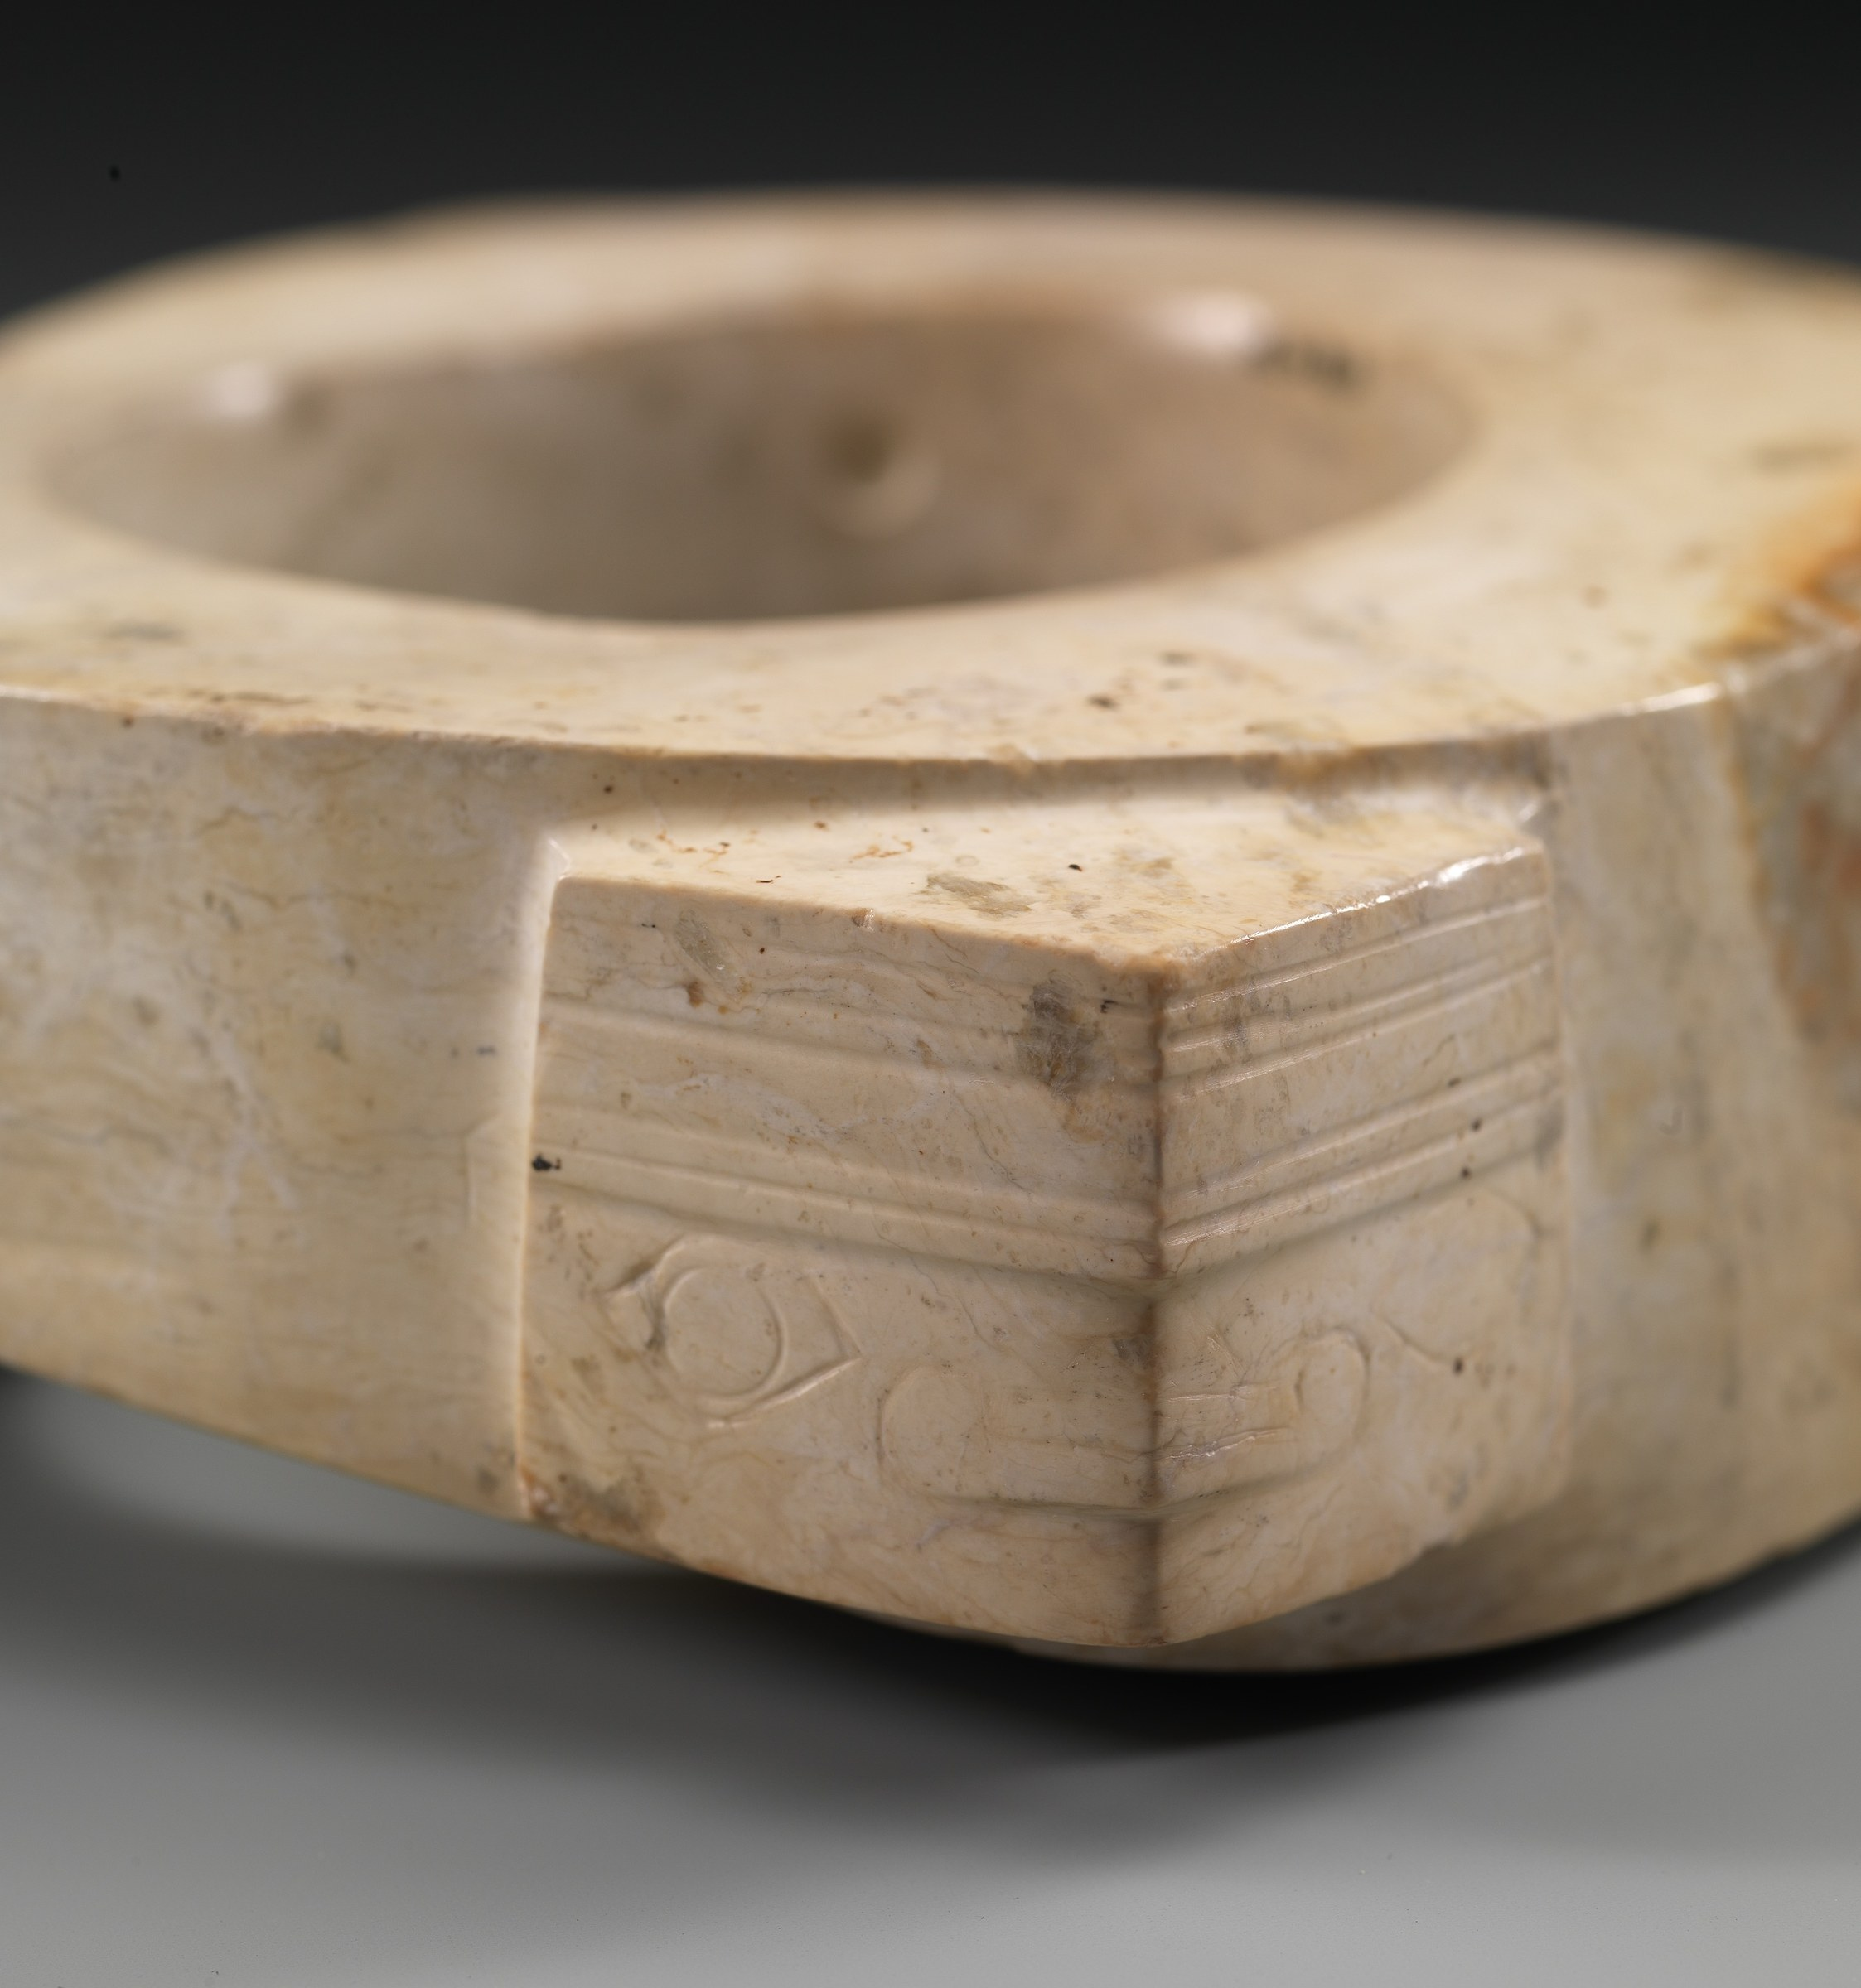
关键词 壹
KEYWORD ONE
5000 年前就已成熟的 极简主义
MINIMALISM, 3000 B.C.
东方最早的「极简主义」与「高级审美」
良渚先民用最凝练的直线与圆，创造了外方内圆的玉琮。用最精准的阴刻线条，在玉石上刻下细如发丝的神人兽面纹。这是一种跨越时空、直抵现代设计内核的几何美学语言。它不喧哗，却有无声的惊雷。
玉琮
方圆之间
玉璧
圆的极致
黑陶豆
线条的克制
玉镯
温润的几何
PART 2 · The Source Code of Five Thousand Years
IP 内核价值引擎

Slide 16
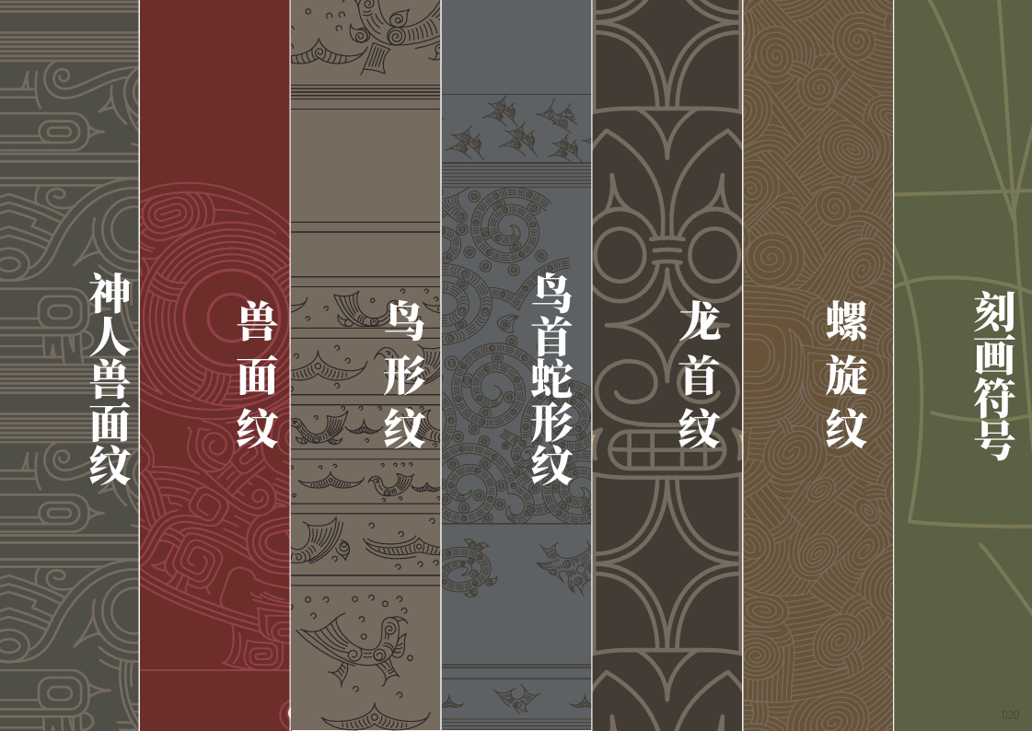





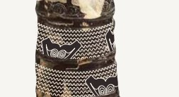
上古图腾的 设计语言
MORE PATTERNS · 纹样示例
神人兽面纹 · 兽面纹 · 鸟形纹 · 鸟首蛇形纹 · 龙首纹 · 螺旋纹 · 刻画符号
七大纹样体系 + 十二个神秘刻符，一座开放的、可持续挖掘的视觉富矿。
PART 2 · The Source Code of Five Thousand Years
IP 内核价值引擎

Slide 17
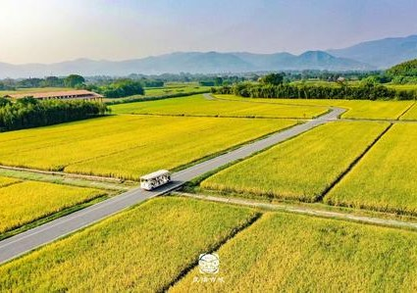
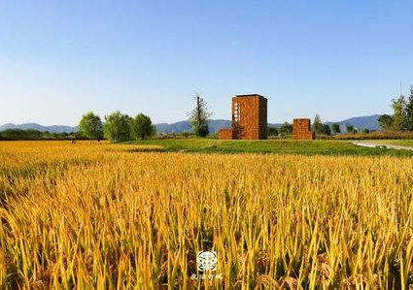
关键词 贰
KEYWORD TWO
治愈时代焦虑的 秩序感与田园梦
PASTORAL ORDER
现代人的精神「原乡」
这里保留着中国最早的大型水利系统、规划有序的城邦、大片的稻田与社群协作的温暖痕迹。良渚古城呈现了一种人与自然、人与社群和谐共处的理想化生活样板。它是我们这个浮躁时代里，一剂安定心神的精神解药。
为生活方式品牌
精准触达渴望回归生活本真、寻求治愈的当代消费者，为品牌赋予温暖、治愈、有秩序感的情绪价值。
为餐饮 / 食品品牌
与「最早的稻米」「欢宴的源头」建立直接关联，为产品注入「根源性」的健康与温暖叙事。
PART 2 · The Source Code of Five Thousand Years
IP 内核价值引擎

Slide 18
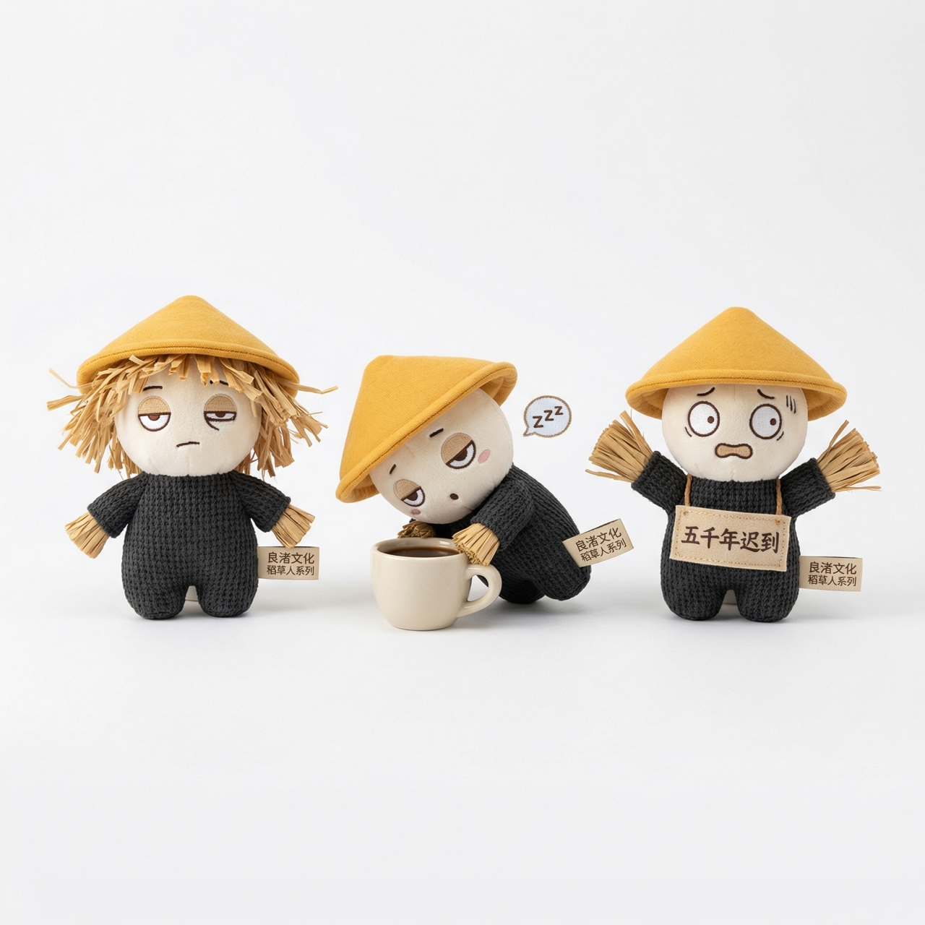
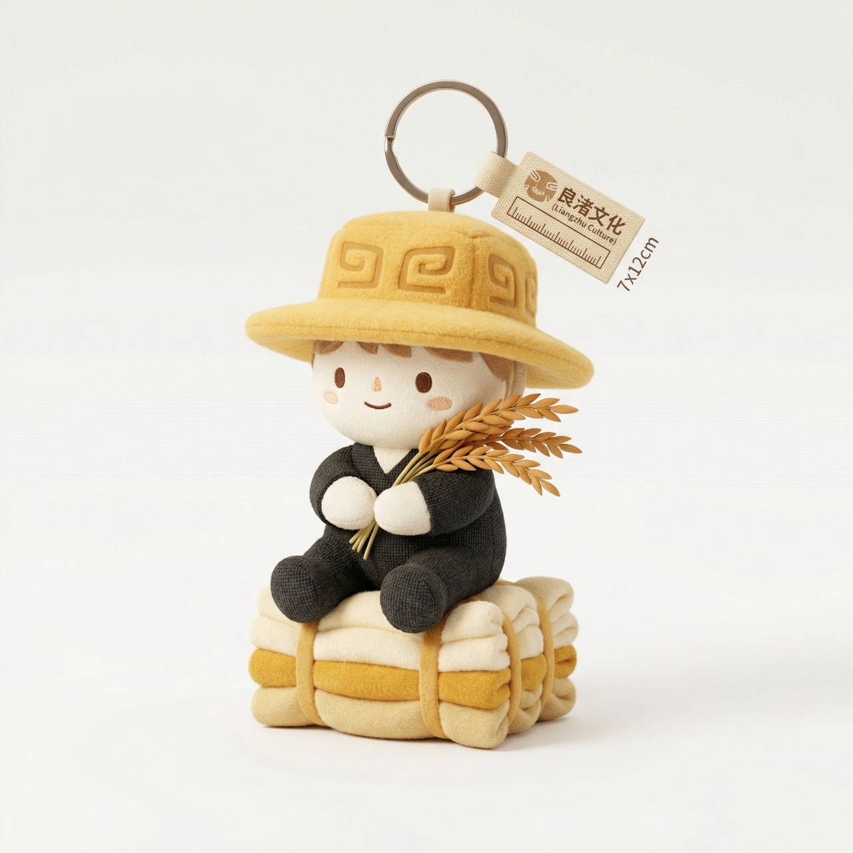

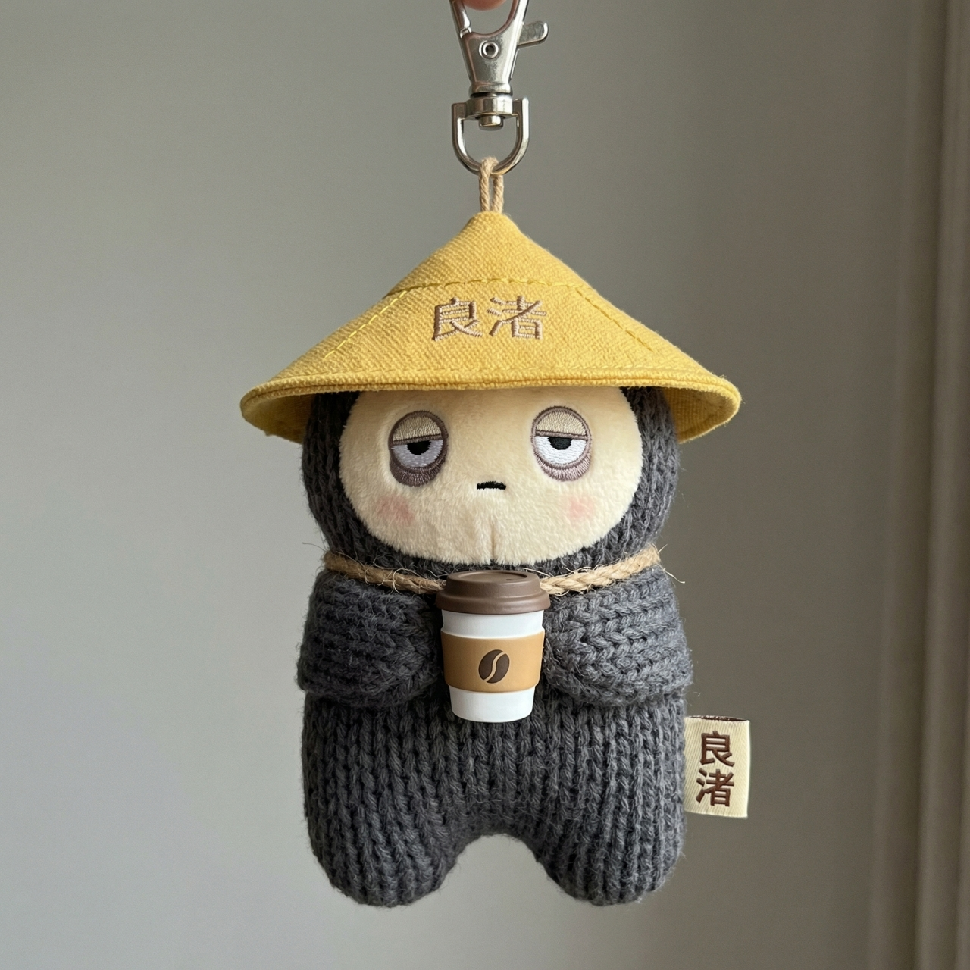
良渚治愈 IP 系列
HEALING IP
良小米（困困稻）
迷糊 · 憨厚 · 睡不够
沉睡 5000 年，唤醒来打工
钥匙扣、冰箱贴、包挂、车挂等可爱的良渚小僵尸稻草人衍生品。
※ 图片仅为示意，非最终设计稿
PART 2 · The Source Code of Five Thousand Years
IP 内核价值引擎

Slide 19
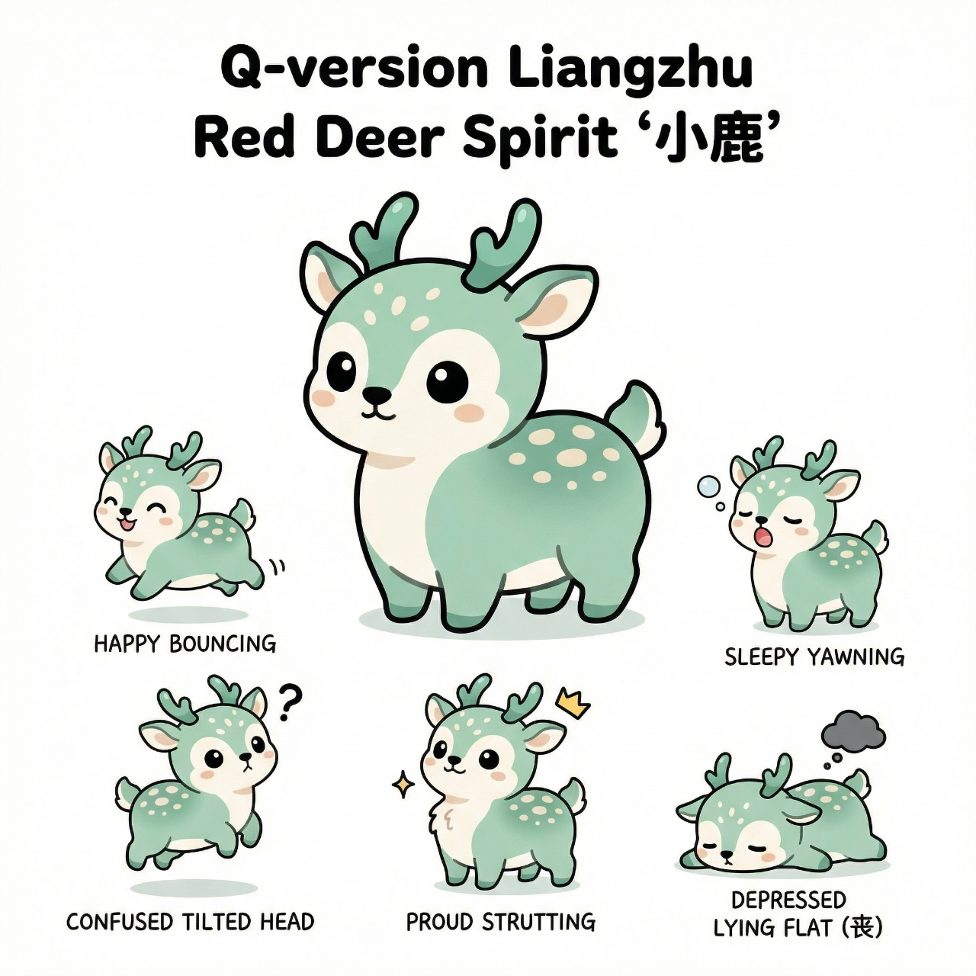
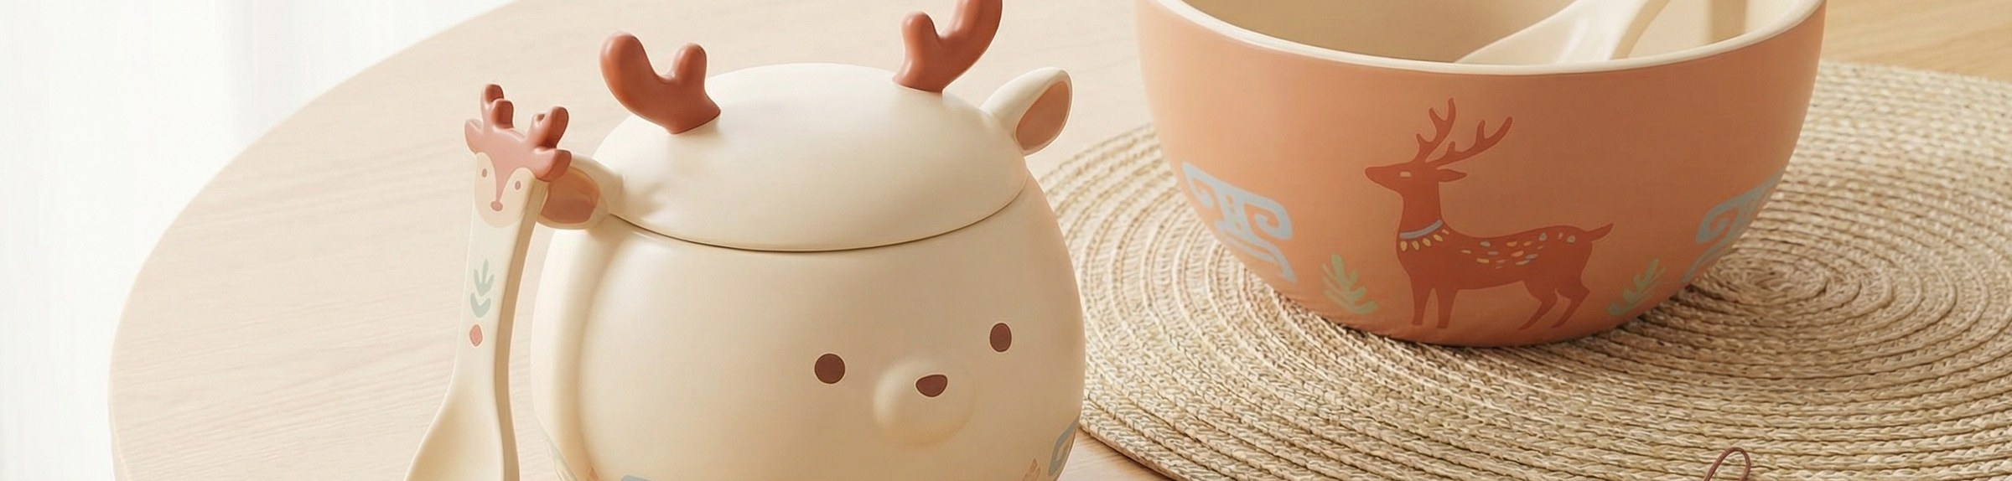
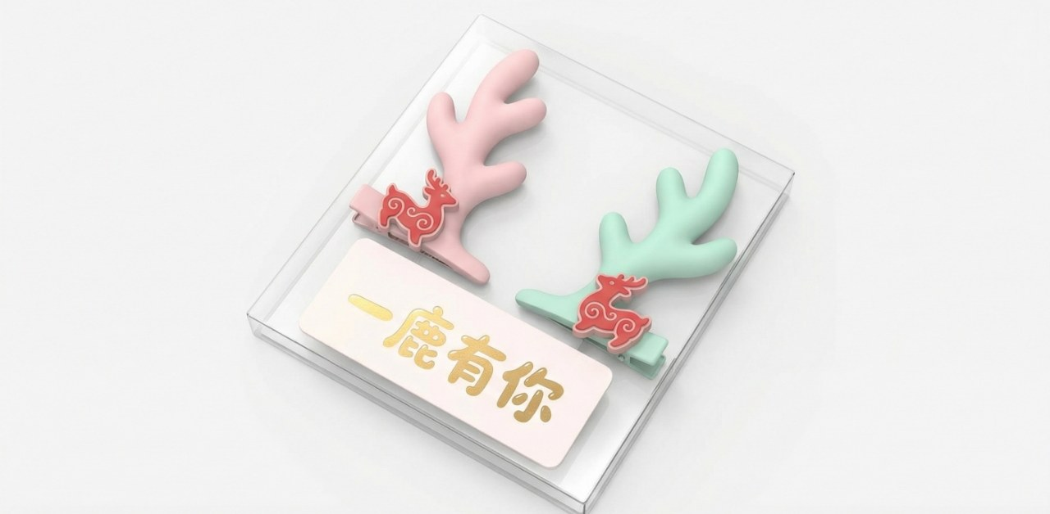
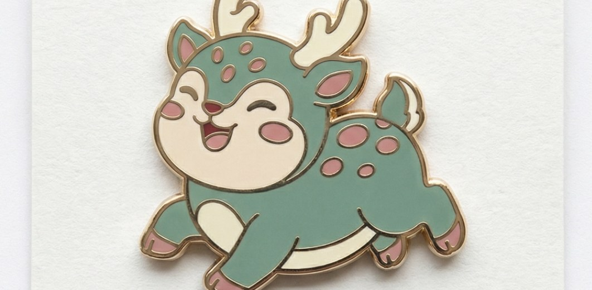
良渚治愈 IP 系列
HEALING IP
良小鹿（呦呦……）
治愈 · 灵动
不同的小鹿有自己的名字、个性标签、卡通形象。产品以公仔、文具、解压玩具、发饰为主。
※ 图片仅为示意，非最终设计稿
PART 2 · The Source Code of Five Thousand Years
IP 内核价值引擎

Slide 20
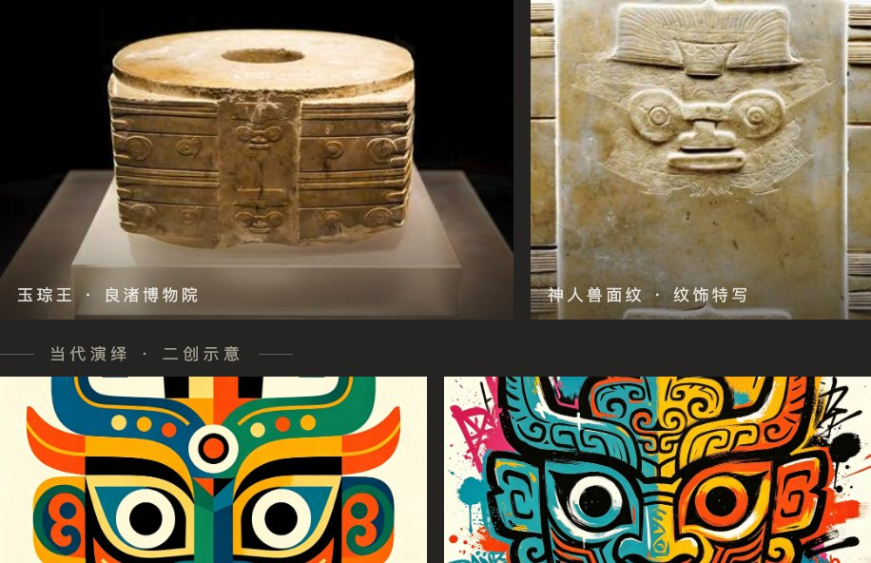
关键词 叁
KEYWORD THREE
神秘的东方「符号」及图腾
SYMBOL & TOTEM
Z 世代的上古超级符号
神人兽面纹、鸟立高台、十二个神秘刻符……这些符号至今未被完全破译，构成了一套充满力量感、信仰感和次元感的超级图腾体系。它「不明觉厉」，天生就酷。
它是年轻人渴望佩戴的「信仰」，
愿意分享的
「身份徽章」。
PART 2 · The Source Code of Five Thousand Years
IP 内核价值引擎

Slide 21
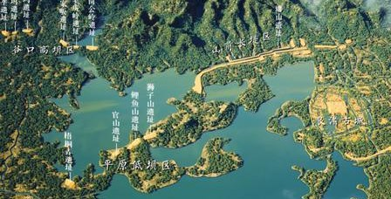
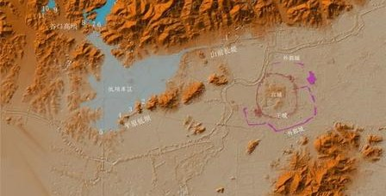
关键词 肆
KEYWORD FOUR
史前时代的系统工程与 极致匠心
CRAFTSMANSHIP
人类智慧的「高精尖原型」
庞大复杂的水利系统，代表了 5000 年前人类工程智慧的最高成就。
在没有金属工具的时代，凭骨器与解玉砂完成的玉器微雕，是极致匠心与「尖端工艺」的史前典范。这是属于全人类的、关于「探索」与「精准」的硬核精神源头。
良渚古城外围水利系统 · 航拍
1 毫米 / 4-5 条阴线
玉器纹饰的雕刻精度——肉眼几乎不可辨识的史前微雕
为科技 / 汽车 / 精密制造品牌
为教育 / 内容平台
提供「探索、创造、极致精准」的硬核精神背书，链接人类对未知和工艺极限的永恒追求。
提供关于「专注力」「系统工程」的最早案例，是极致的知识内容素材。
外围水利系统 · 地形复原图
PART 2 · The Source Code of Five Thousand Years
IP 内核价值引擎

Slide 22
关键词 伍
KEYWORD FIVE
一整套属于东方的 色彩与材质体系
EASTERN PALETTE
永不枯竭的
「创作素材库」
五千年的积淀，为我们留下了一个可直接取用的美学宝库。这里有独特的色彩体系：璧青、鸡骨白、抱玉朱、炭稻黑；有温润的玉石与古拙的黑陶。它们是一座开放的、可持续挖掘的创作富矿，适配从顶级奢侈品到日常快消品的全品类设计需求。
玉沁黄
抱玉朱
雾灰
璧青
炭稻黑
琮黄
泥陶粉
鸡骨白
#BD8537
RGB 189 133 55
#A94033
RGB 169 64 51
#A19D90
RGB 161 157 144
#58695D
RGB 88 105 93
#302F2E
RGB 48 47 46
#DDCCAC
RGB 221 204 172
#D8CBC0
RGB 216 203 192
#F7F6F2
RGB 247 246 242
良渚八色 · 取自玉器、陶器、漆器与稻作大地的原生色谱
PART 2 · The Source Code of Five Thousand Years
IP 内核价值引擎

Slide 23
良渚 色彩系统
COLOR SYSTEM
1100组
396种
39个
8大
色彩数据
良渚特有颜色
良渚原创色名
良渚核心色
科学研究方法
良渚色彩数据包
通过光谱分析、色彩测量等科学手段，从良渚玉器、陶器、漆器等文物中提取色彩数据，建立完整的良渚色彩体系。
收录 800 余张实物配图、1100 余组色彩数据，RGB / CMYK / HEX 三值齐备，可直接导入设计软件。
光谱分析
色彩测量
文物取样
800+ 配图
300+ 专属色卡
良渚色彩体系基因库已建立发布，为文创开发提供色彩支持。
PART 2 · The Source Code of Five Thousand Years
IP 内核价值引擎

Slide 24

叁
PART THREE
IP 的赋能场景
The Source Code of Five Thousand Years
LIANGZHU CULTURE
良渚文化 IP 授权 · 2026

Slide 25
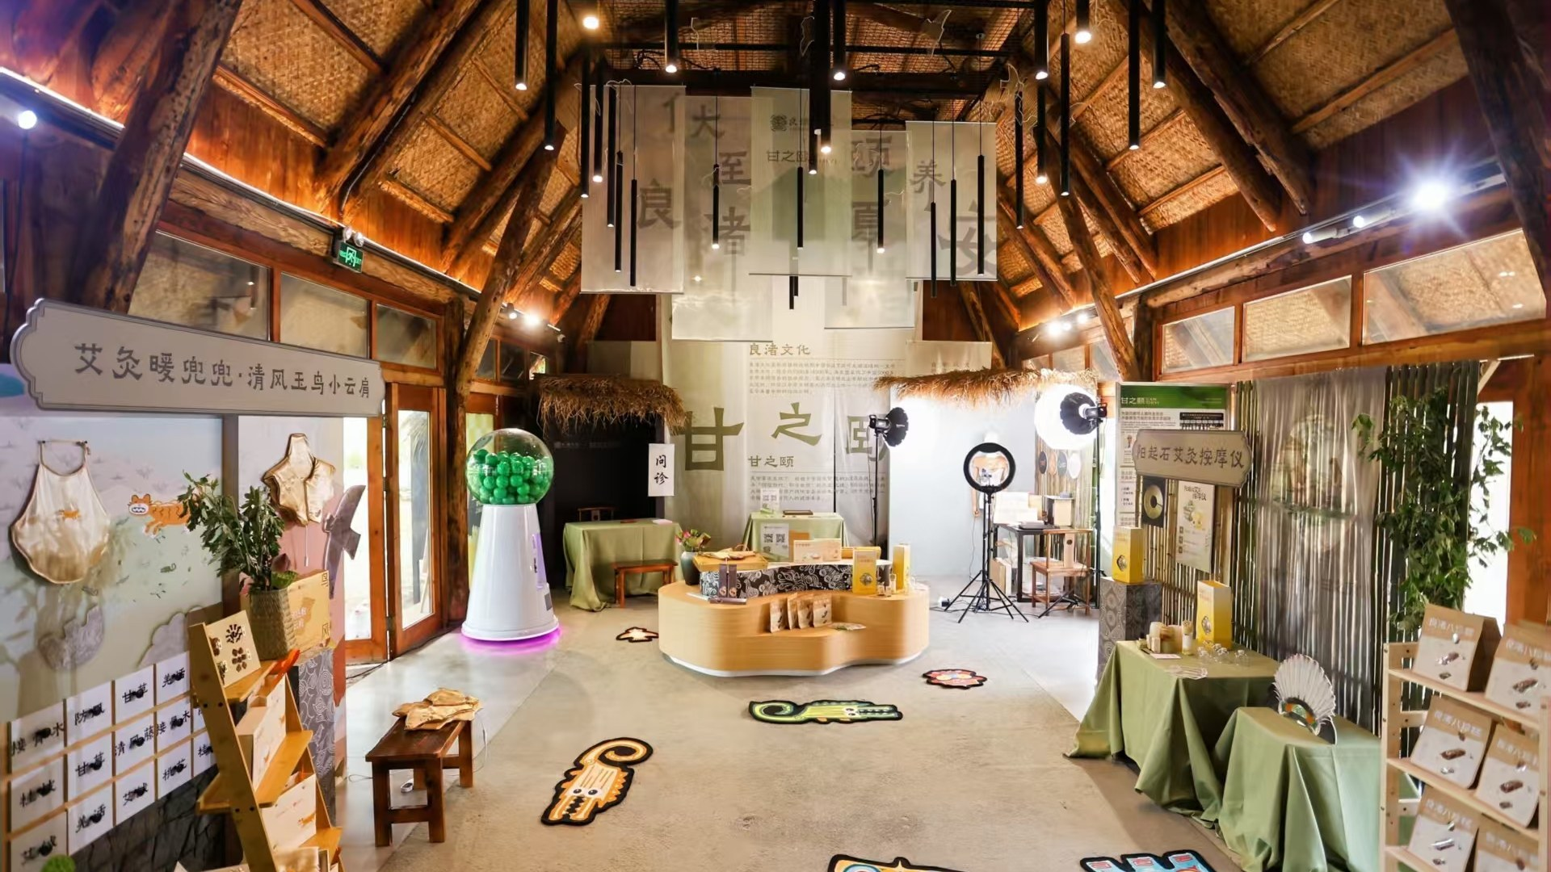
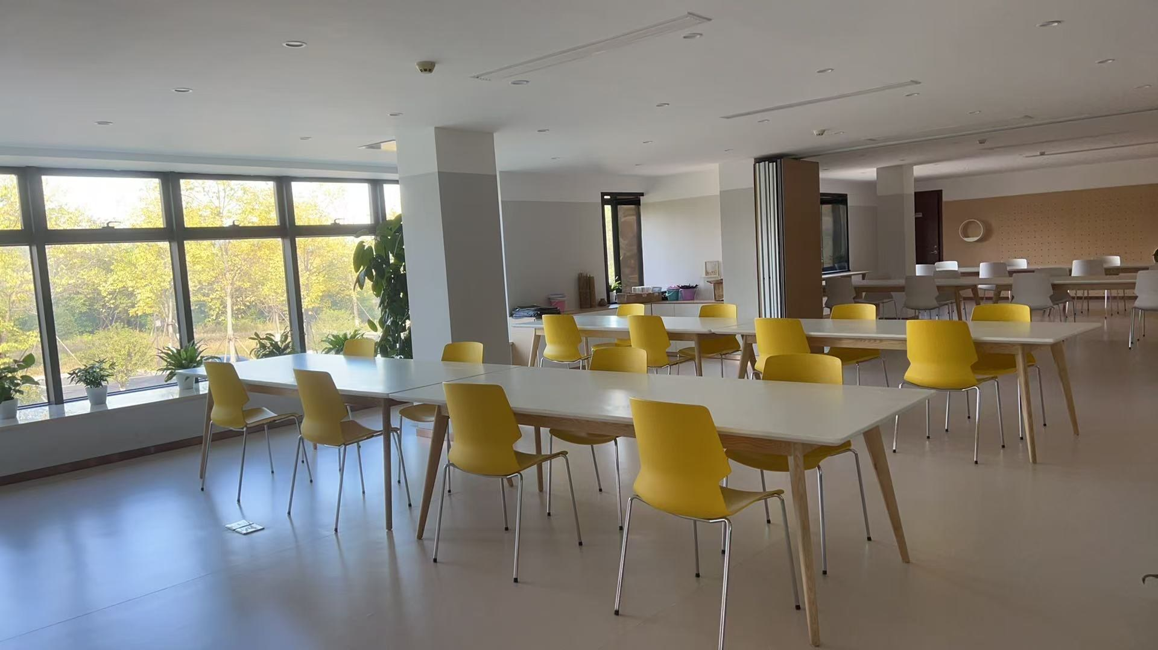
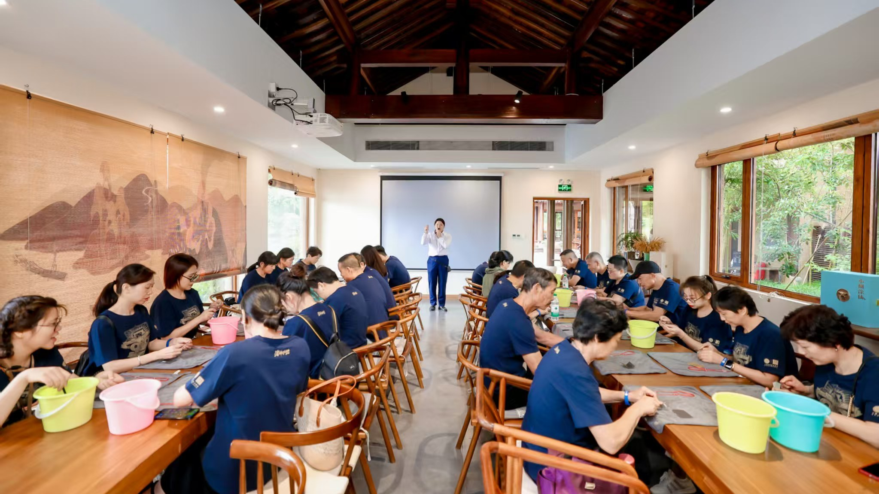
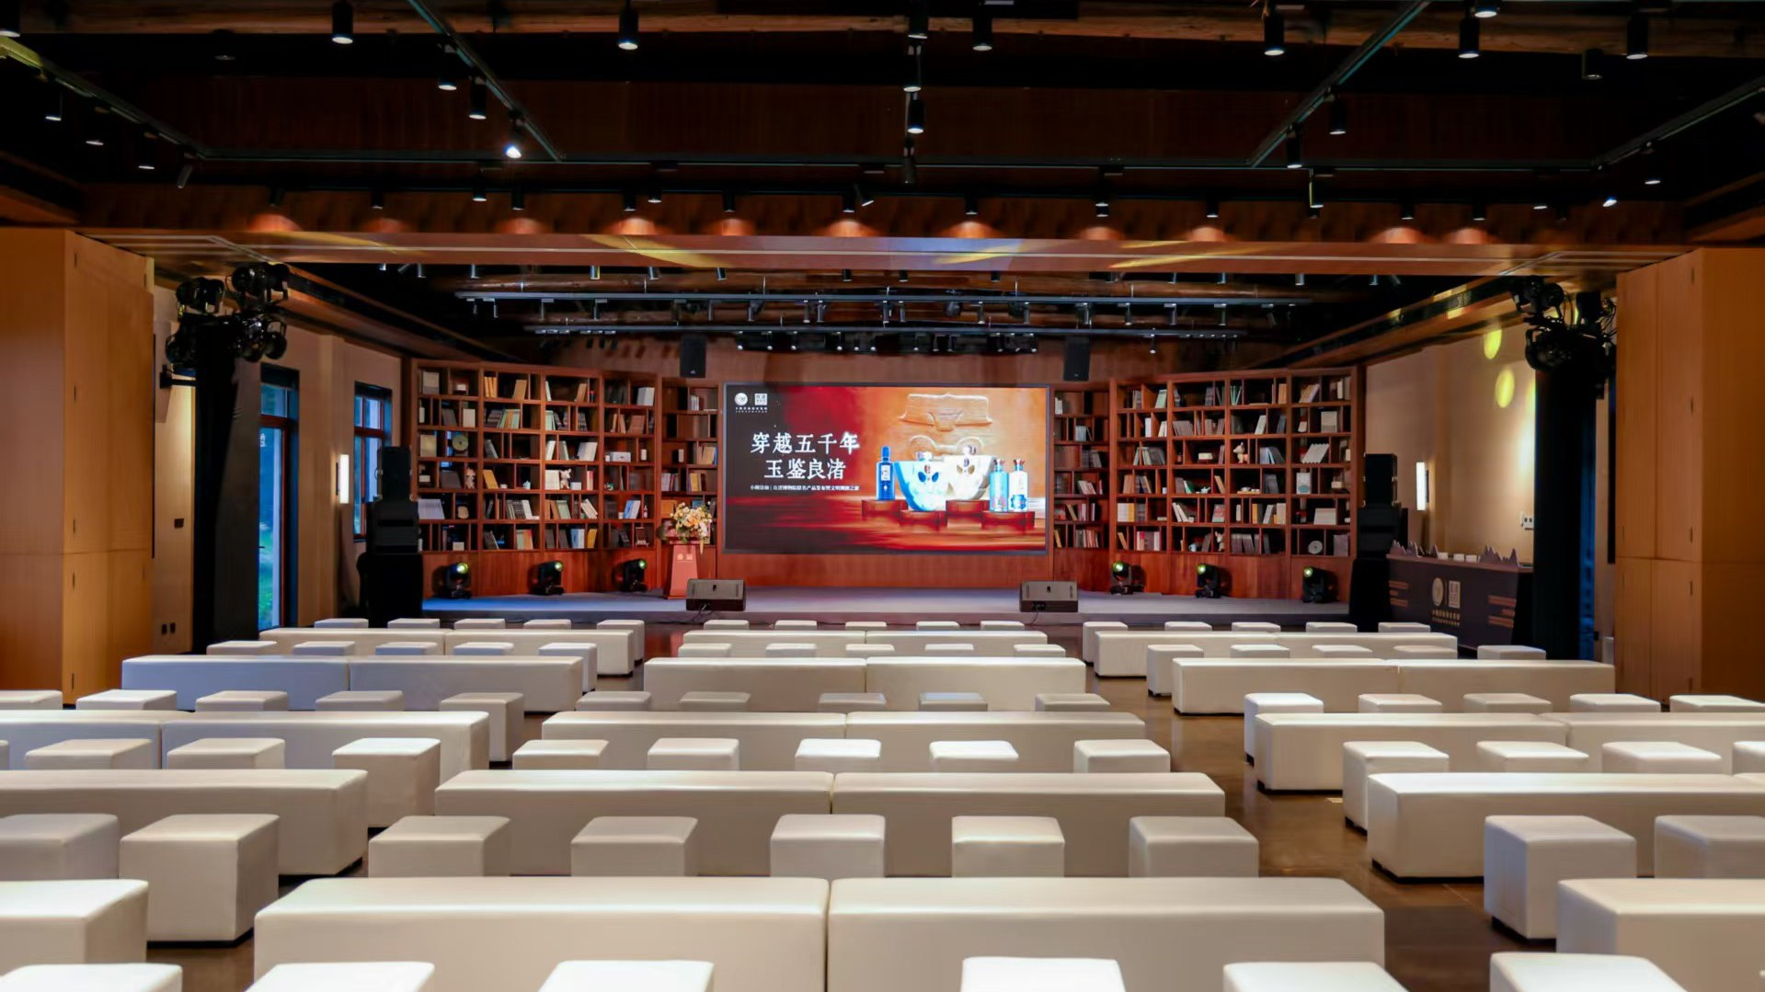
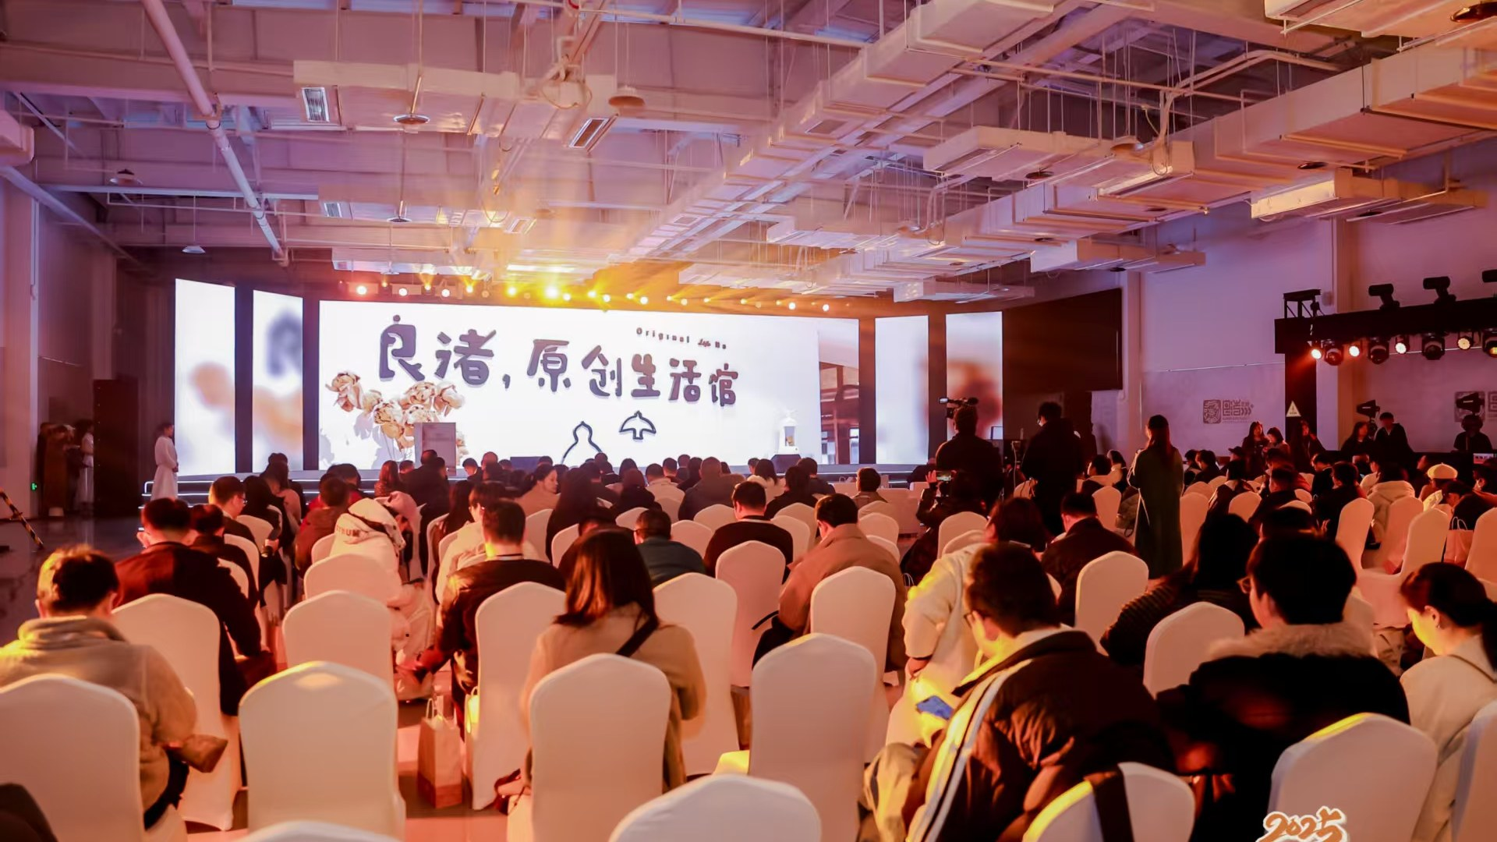
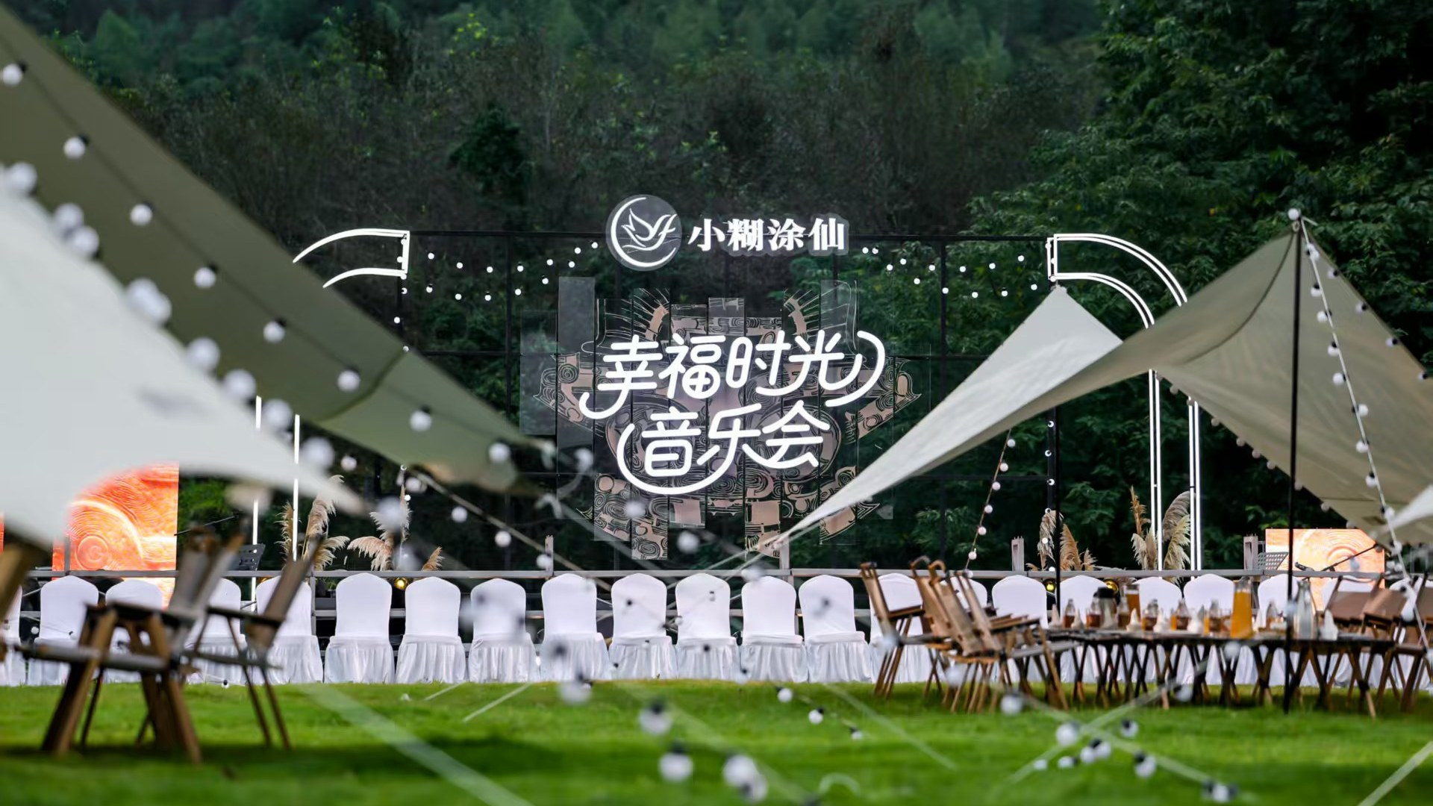
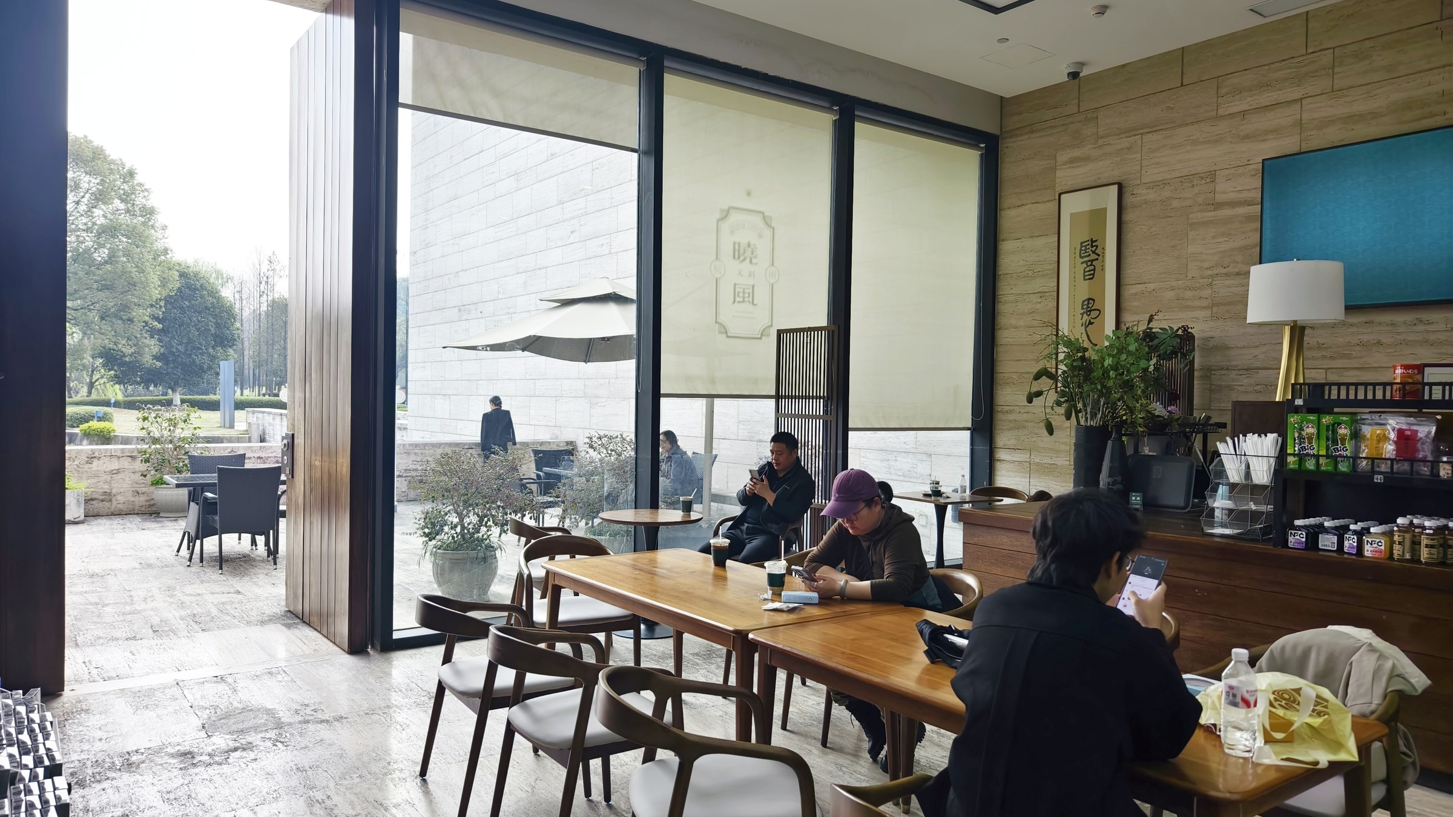
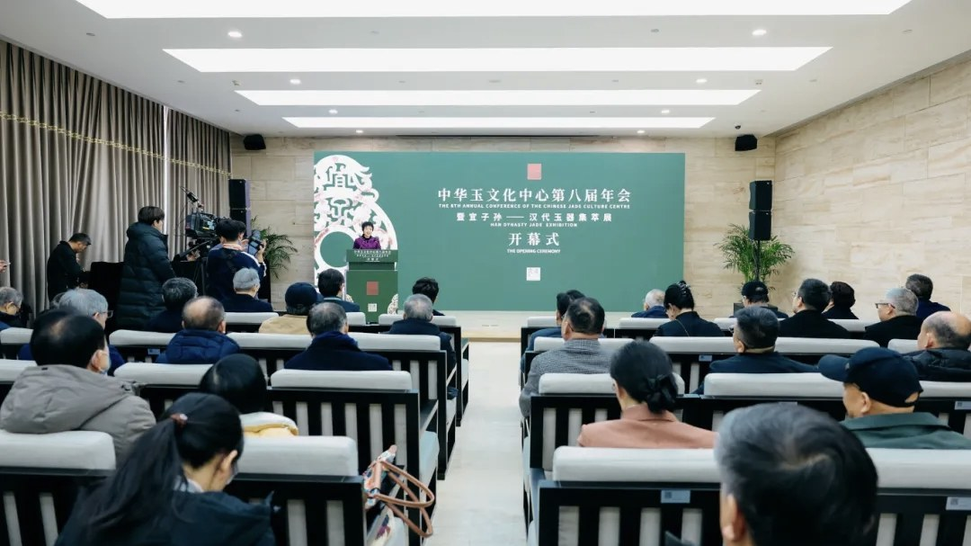
All in · 独一无二的品牌体验场
SPACE USAGE
良渚博物院 建筑大师大卫·奇普菲尔德设计
良渚古城遗址公园 涵盖遗址、稻田、水系
高端 VIP 导览 / 品牌沙龙 / 小型静态展览 / 联名产品首发专区
大型户外艺术装置 / 沉浸式品牌体验活动 / 年度盛典、新品发布会 / 跑步赛事
良渚博物院 · 多功能厅
50 人
遗址公园 · 反山生活馆
15 人
良渚艺创园 5000+
200 人
遗址公园 · 国际研学中心
200 人
遗址公园 · 雉山茶室
35 人
遗址公园 · 党群服务中心
25 人
老虎岭遗址公园
200 人
良渚博物院 · 晓风文创空间
30 人
PART 3 · The Source Code of Five Thousand Years
IP 的赋能场景

Slide 26
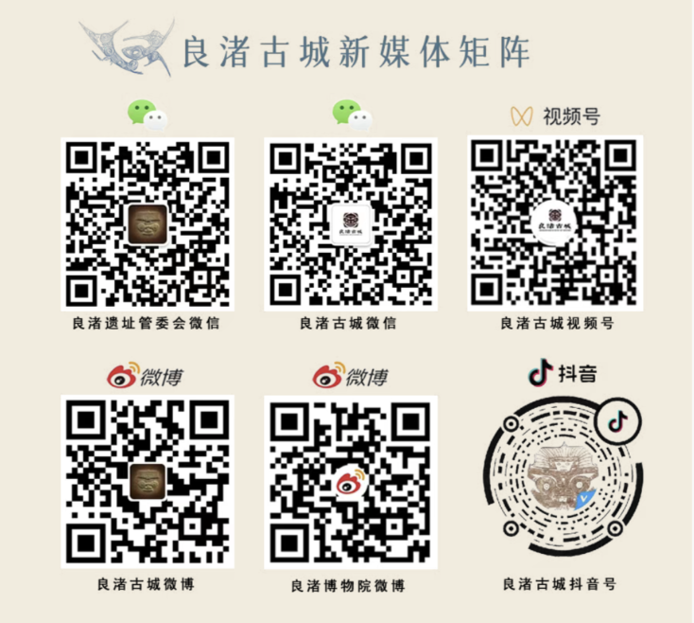
全域权威媒体矩阵 × 销售渠道联动
ALL-IN SUPPORT
媒体矩阵
MEDIA MATRIX
销售渠道
SALES CHANNELS
合作内容将获得良渚官方自媒体矩阵的全域同步宣发，精准触达对文化、历史、审美有高度兴趣的高净值垂直人群。
线上
多平台
高势能
权威背书
良渚文化旗舰店
天猫
良渚博物院旗舰店
淘宝
01联名新品首发内容
02品牌探访纪录片、短视频共创
良渚博物院旗舰店
京东
03线上互动话题联合策划
线下
04官方直播配合
良渚博物院文创商店
良渚官方新媒体矩阵
良渚遗址文创商店
良渚鹿苑文创商店
PART 3 · The Source Code of Five Thousand Years
IP 的赋能场景

Slide 27

肆
PART FOUR
合作案例
The Source Code of Five Thousand Years
LIANGZHU CULTURE
良渚文化 IP 授权 · 2026

Slide 28
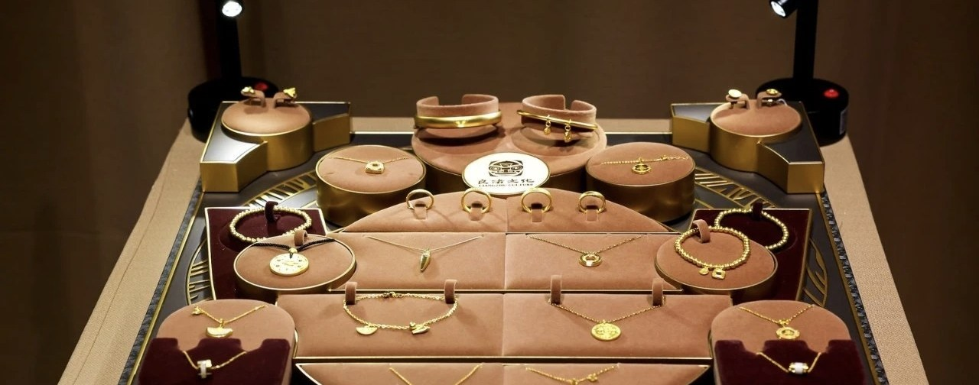
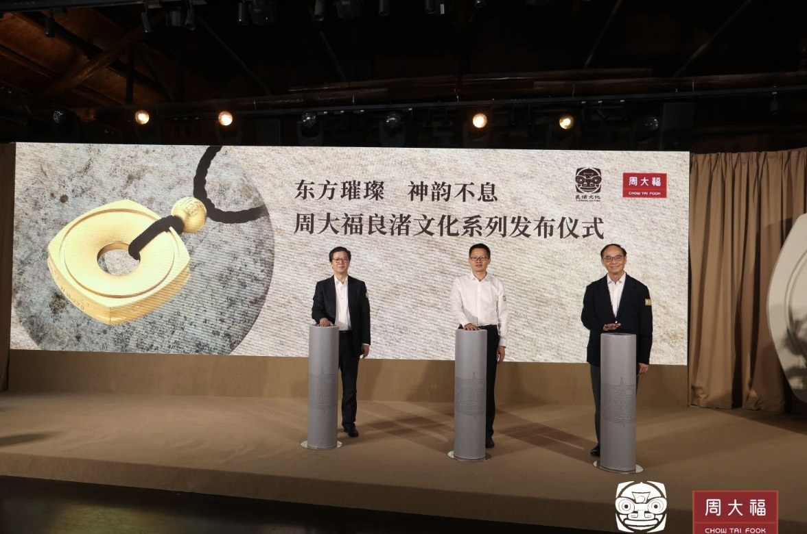
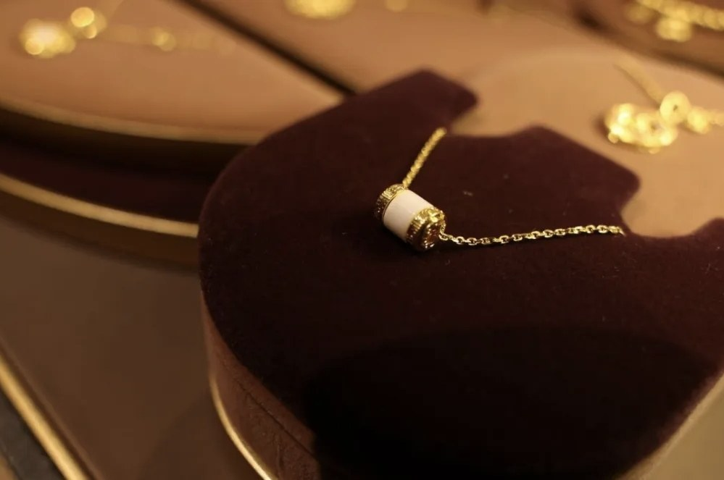
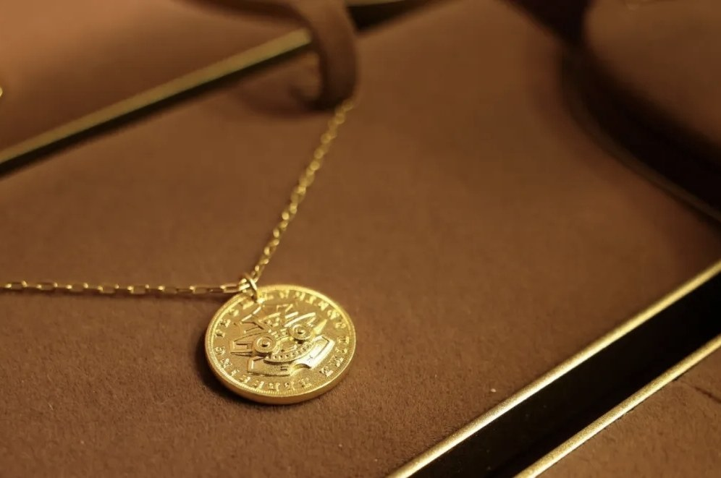
合作案例
COOPERATION CASE
良渚文化 × 周大福
CASE 01
以周大福高级珠宝线传承工艺打造联名产品，重磅上线周大福品牌荟馆店，实现文化与产品的双「传承」概念营销。
高级珠宝
双传承
品牌荟馆店
PART 4 · The Source Code of Five Thousand Years
合作案例

Slide 29
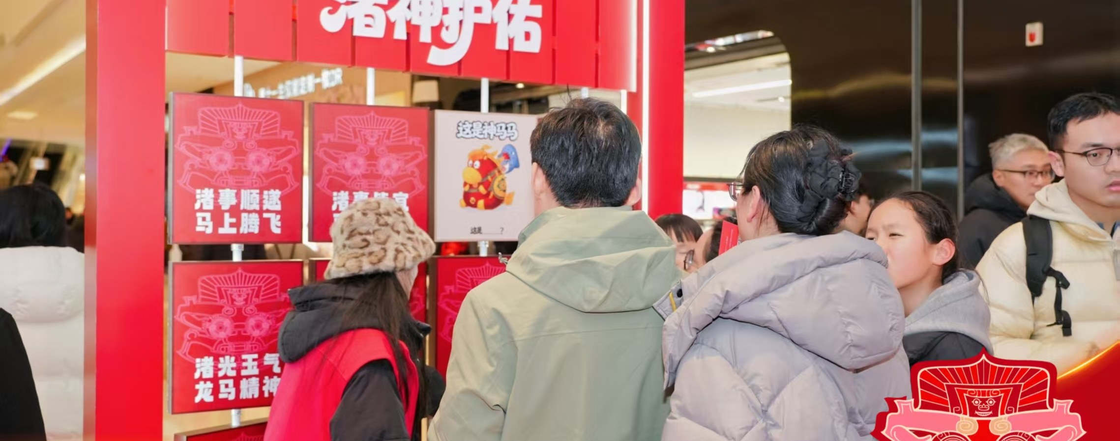
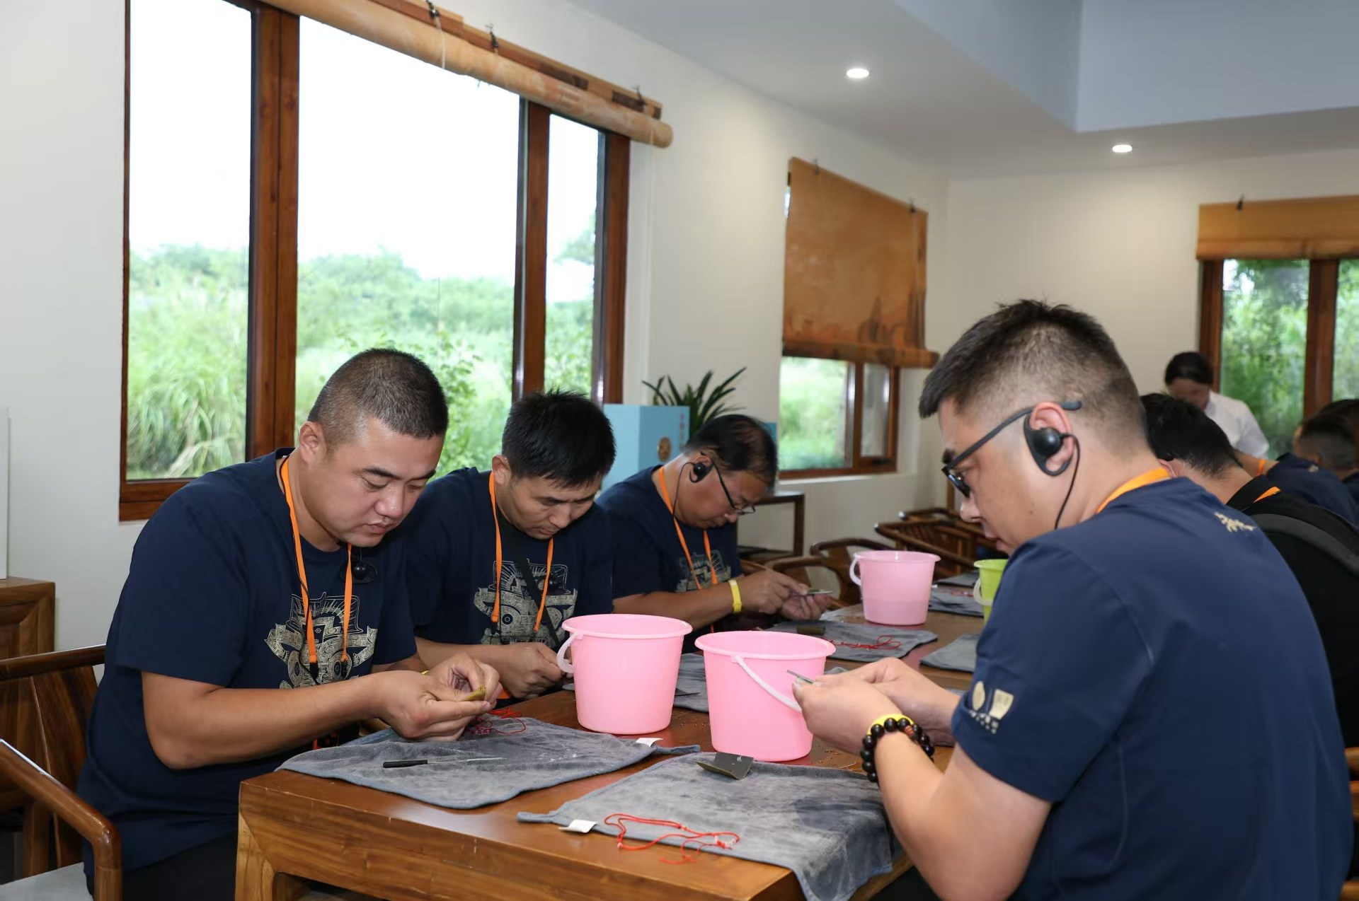
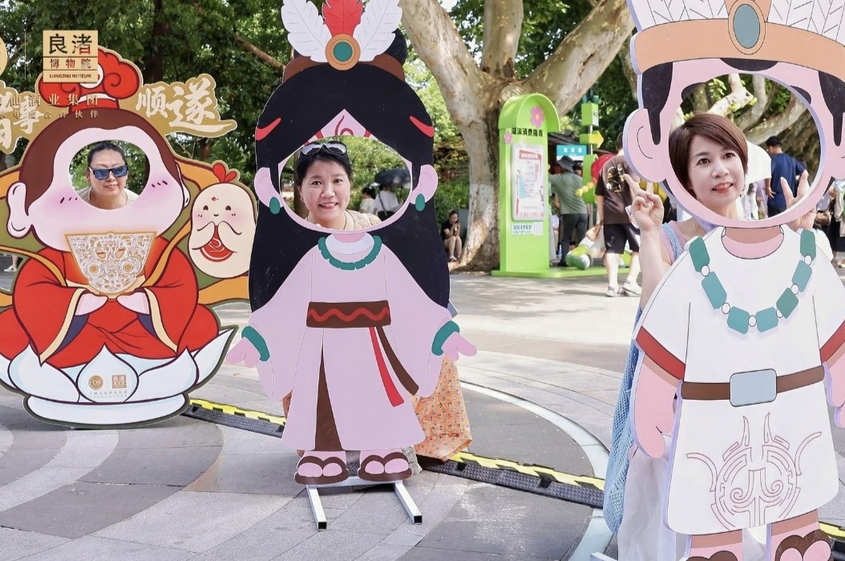
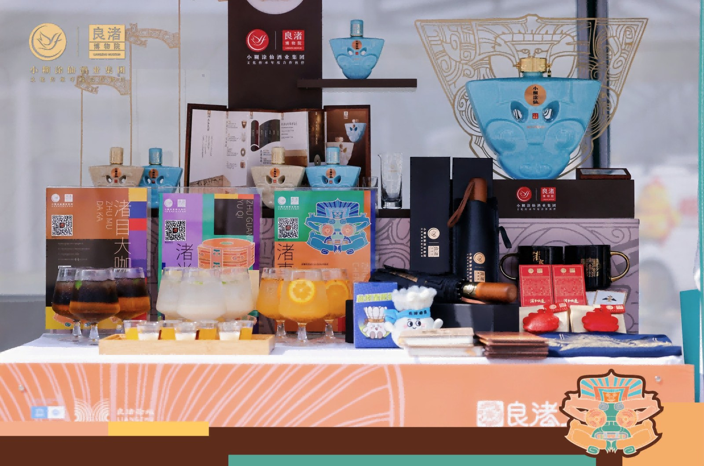
合作案例
COOPERATION CASE
良渚文化 × 小糊涂仙
CASE 02
围绕「产品 - 传播 - 体验」展开全面深度合作，打造「文、旅、酒」三维融合的文明溯源之旅。以文化+战略，联动文化 IP 资源、打造文化活动、推出文化产品，升级客户伙伴及消费者的品牌观感。
产品-传播-体验
文旅酒三维融合
PART 4 · The Source Code of Five Thousand Years
合作案例

Slide 30
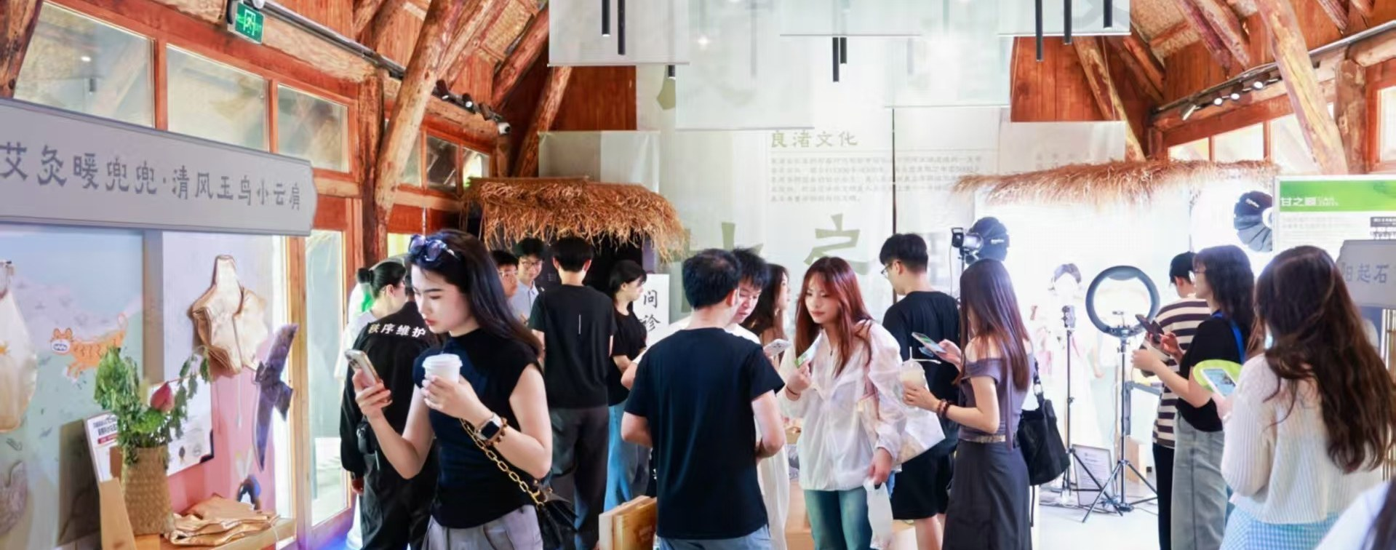
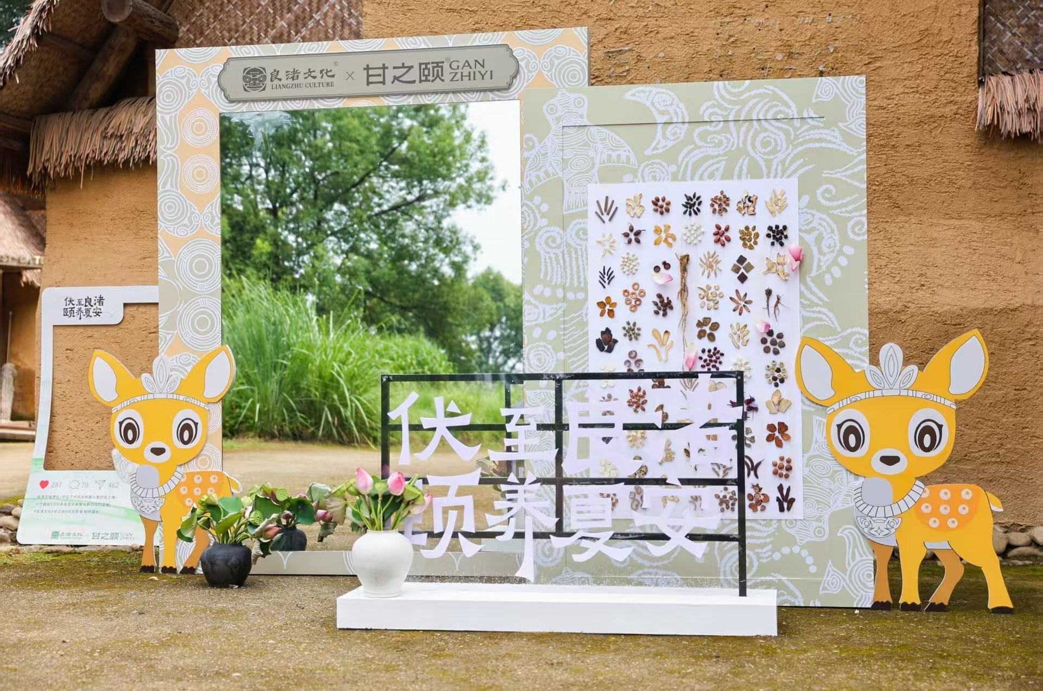
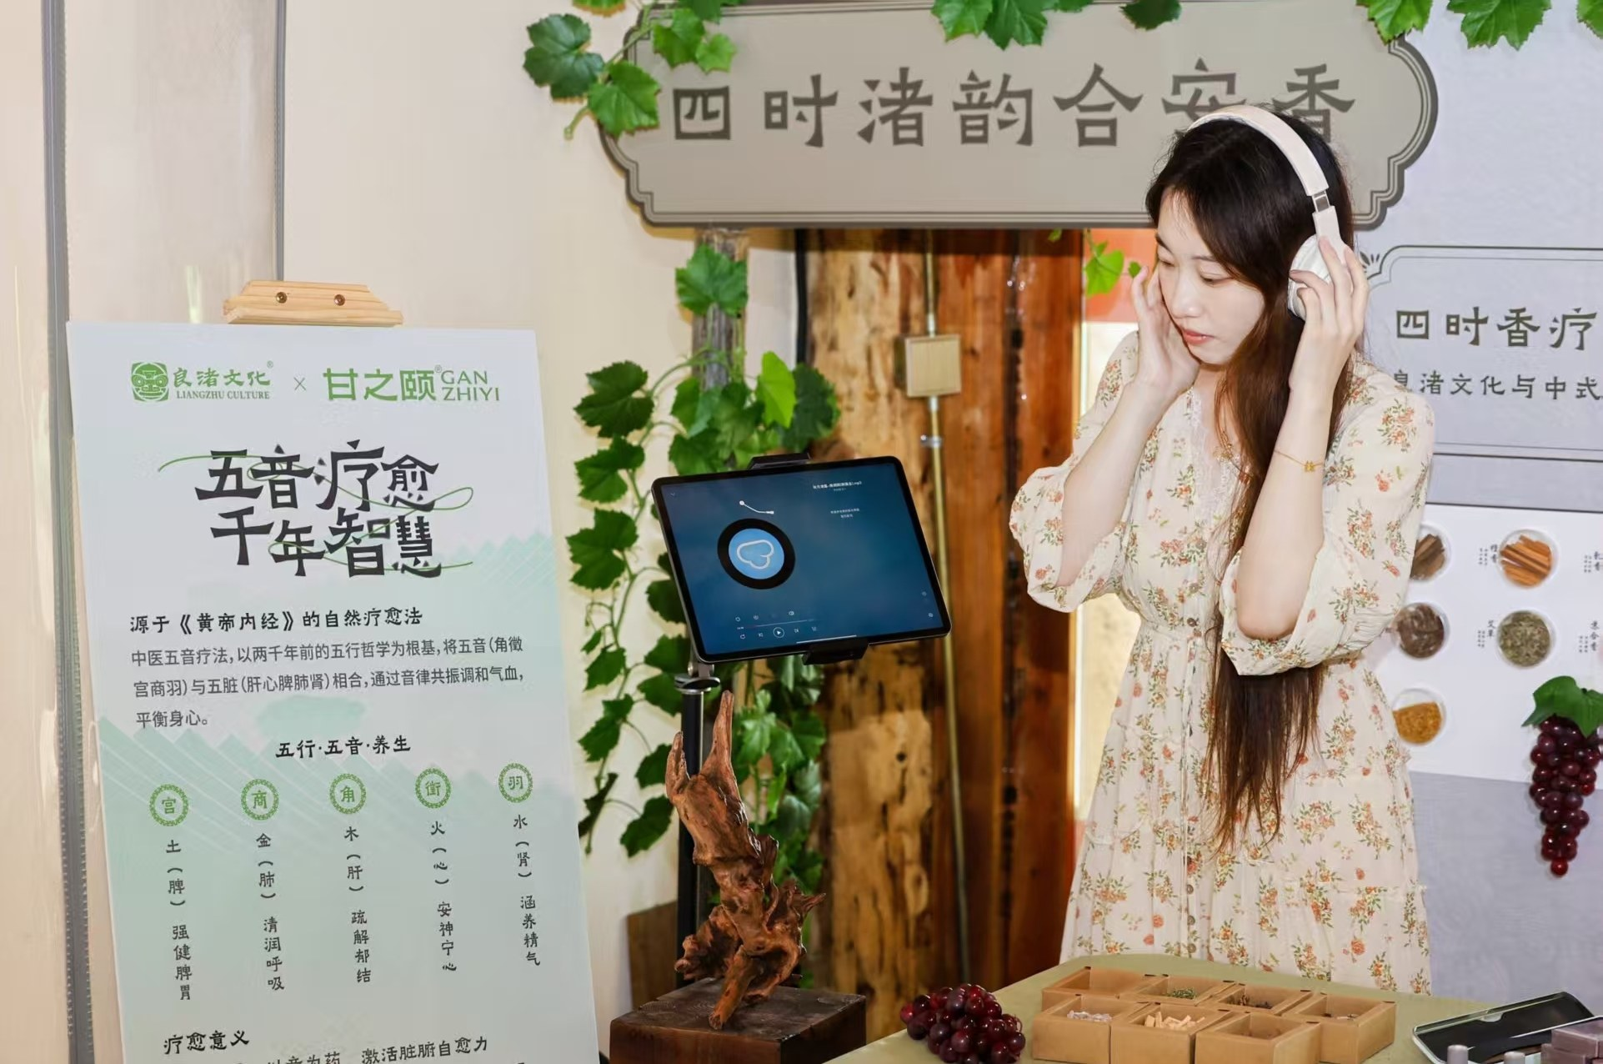
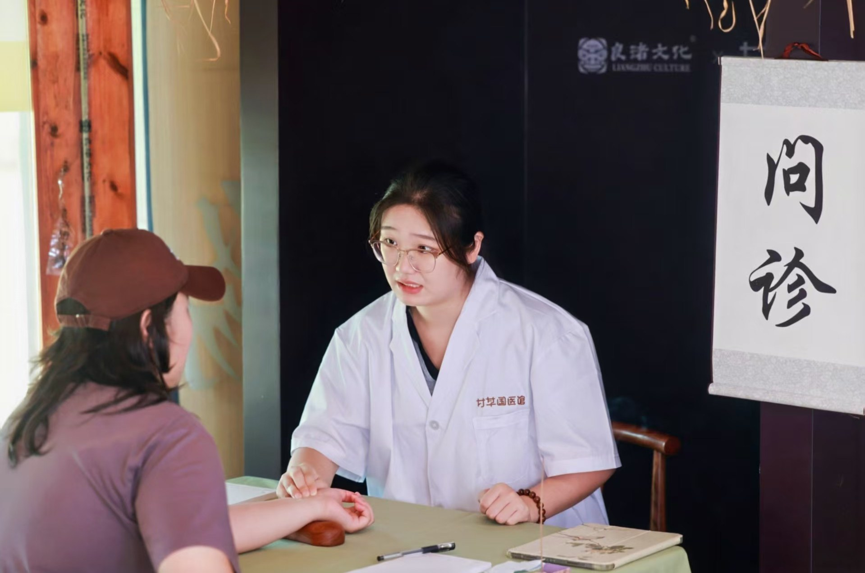
合作案例
COOPERATION CASE
良渚文化 × 甘之颐
CASE 03
携手在良渚古城遗址公园打造快闪体验空间，以「产品分区沉浸式体验」重构养生场景，将品牌用户与文化游客与产品上新深度串联。
快闪体验空间
沉浸式养生场景
PART 4 · The Source Code of Five Thousand Years
合作案例

Slide 31

伍
PART FIVE
产品示意参考
The Source Code of Five Thousand Years
LIANGZHU CULTURE
良渚文化 IP 授权 · 2026

Slide 32
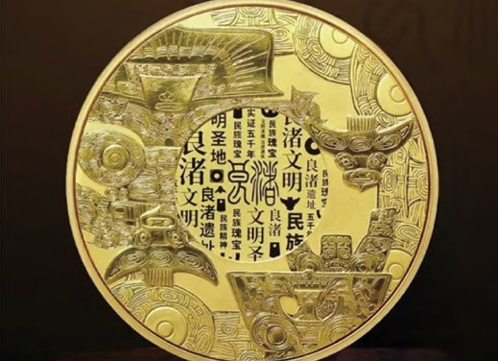
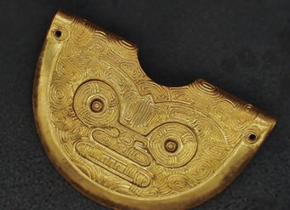
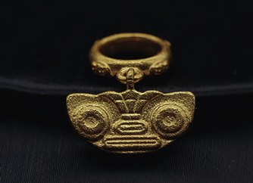
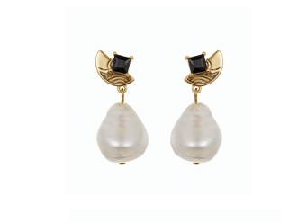




产品示意参考 · 饰品与器物
PRODUCT REFERENCE
金饰 · 神人兽面
金饰 · 璜形佩
金饰 · 戒指
耳饰
项链
铁壶 · 琮纹
丝巾 · 神纹
出版物
※ 图片仅为示意，非最终设计稿
PART 5 · The Source Code of Five Thousand Years
产品示意参考

Slide 33








产品示意参考 · 生活方式与礼盒
PRODUCT REFERENCE
帆布包
文具
围巾
提花披肩
礼盒
节庆礼袋
麻饼礼盒
茶酒礼盒
※ 图片仅为示意，非最终设计稿
PART 5 · The Source Code of Five Thousand Years
产品示意参考

Slide 34

陆
PART SIX
合作模式
The Source Code of Five Thousand Years
LIANGZHU CULTURE
良渚文化 IP 授权 · 2026

Slide 35
我们支持灵活的 「轻合作」选项
COOPERATION MODELS
除整体 IP 授权外，品牌可按预算与节奏，从三种轻量方式起步，逐步深入。
MODEL I
MODEL II
MODEL III
轻量型
节点型
内容型
联名礼盒 / 赠品
线下快闪 / 体验日
深度内容共创
针对节庆营销（中秋、春节、七夕），快速推出品牌定制联名礼盒或满赠品。有现成图库与包装方案，3 个月内可落地。
在良渚场域内，为品牌定制 1-2 天的 VIP 用户专场、媒体体验日或小型产品静展。用五千年的真实场域，为品牌做最高规格的社交货币。
品牌冠名或联合出品专题短片（「极简美学」「匠心精神」「上古密码」等主题），良渚全媒体矩阵联合推送。
PART 6 · The Source Code of Five Thousand Years
合作模式

Slide 36
合作流程 清晰透明
PROCESS
01
02
03
→
→
双方沟通需求及费用
申报方案提交审核
签订合同
了解合作需求，沟通授权费用与分成方案
提交合作申报方案，良渚文创团队审核并评估
审核通过后签订授权合作合同
04
05
06
→
→
良渚方提供授权内容
合作阶段
合作结案
提供良渚 IP 元素素材、色彩、纹样等授权内容
产品开发与监修，确保产品品质与文化内涵
产品上市，结算分成，持续合作
合作流程清晰透明，全程专业支持，确保合作顺利进行。
PART 6 · The Source Code of Five Thousand Years
合作模式

Slide 37

良渚文化 IP 授权
MMXXVI
柒 · 联系方式
CONTACT
五千年文明源代码
邀您续写传奇
The Source Code of Five Thousand Years
扫码添加 · 良渚文化 IP 授权合作
苏小薇 · 浙江杭州
WECHAT · HANGZHOU
LIANGZHU CULTURE
世界遗产 · 良渚古城遗址

